Slide 1
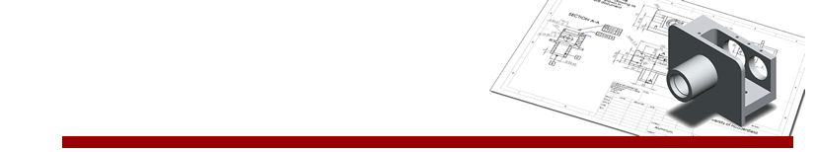

互换性与技术测量
Interchangeability and Technical Measurement
主讲人：杨世锡
机械工程学院 制造技术及装备自动化研究所
联系电话：87951145/ 1336011639
Email: yangsx@zju.edu.cn
办公室：浙江大学玉泉校区教1－233

Slide 2
四、几何公差与几何误差检测

Slide 3
概述
形状与位置误差
波距
直线度误差
·
圆度误差
波距
·
波高
e
e
基准轴线
基准圆柱面
表面粗糙度

Slide 4
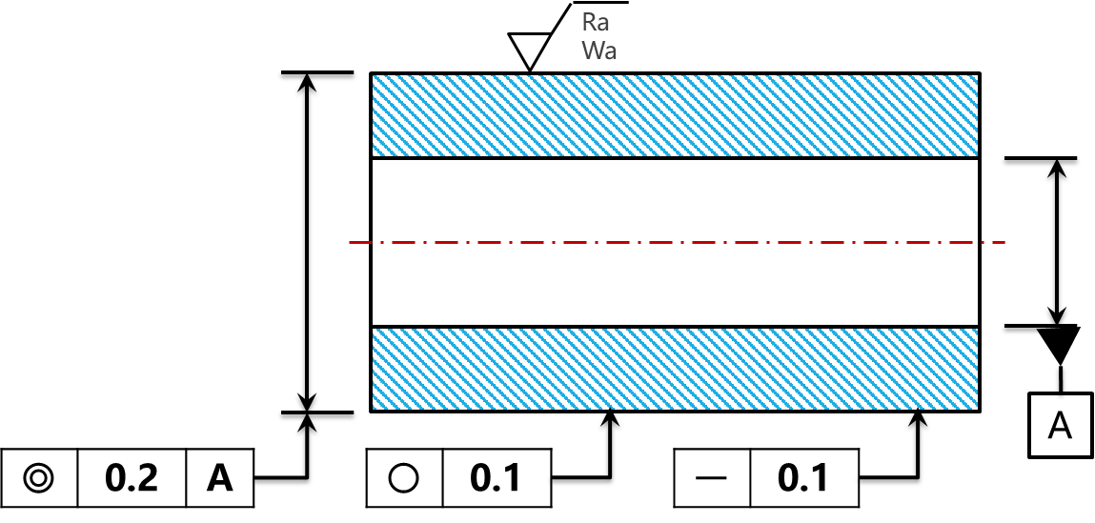
形状与位置误差
概述
形状与位置精度
表面粗糙度
波纹度
波距
≤1mm
10mm>波距>1mm
≥10mm
形状与位置误差是宏观误差；
表面粗糙度是微观误差；
波纹度则是介于这两者之间的误差。

Slide 5
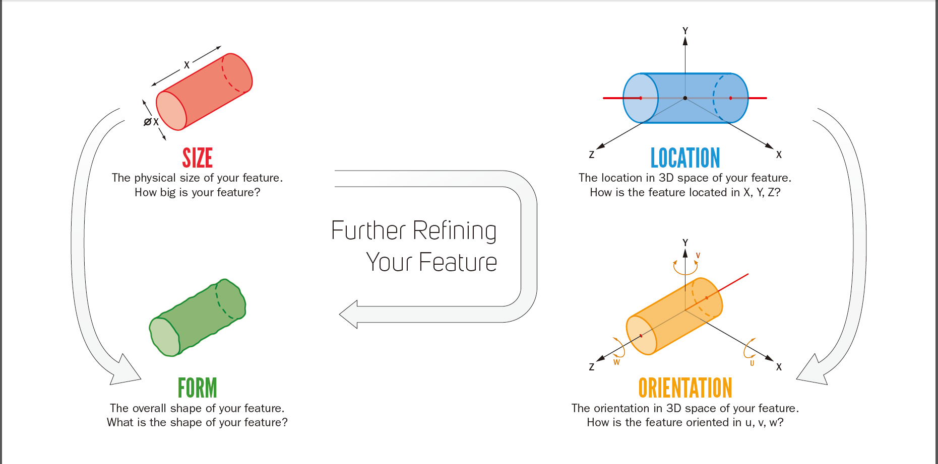
形状与位置误差
概述

Slide 6
形状与位置误差对机器零件的使用功能有很大的影响
概述
例如：
圆柱表面形状误差 → 在间隙配合中会使间隙大小分布不均，造成局部磨损加
快，从而降低零件的使用寿命
平面形状误差 → 会减少配对接触零件的实际支承面积，增大单位面积压力，
使接触表面的变形增大
机床主轴定位锥面对两轴颈的跳动 → 使机床的加工精度降低；
齿轮两个轴的平行度误差 → 降低轮齿的接触精度。
几何误差对产品的工作精度、寿命影响很大，特别是对高速、重载和精密仪器的影响更大。

Slide 7
几何误差
概述
机械加工过程中，工艺系统的种种误差都会使构成零件几何特征的要素（点、线、面）产生形状及相互位置误差，简称形位误差，现在称为几何误差；
国家标准GB/T1182-2018规定了几何公差项目符号、基准符号、基准代号、基准目标代号、几何误差分布限制符号及其他有关符号。

Slide 8
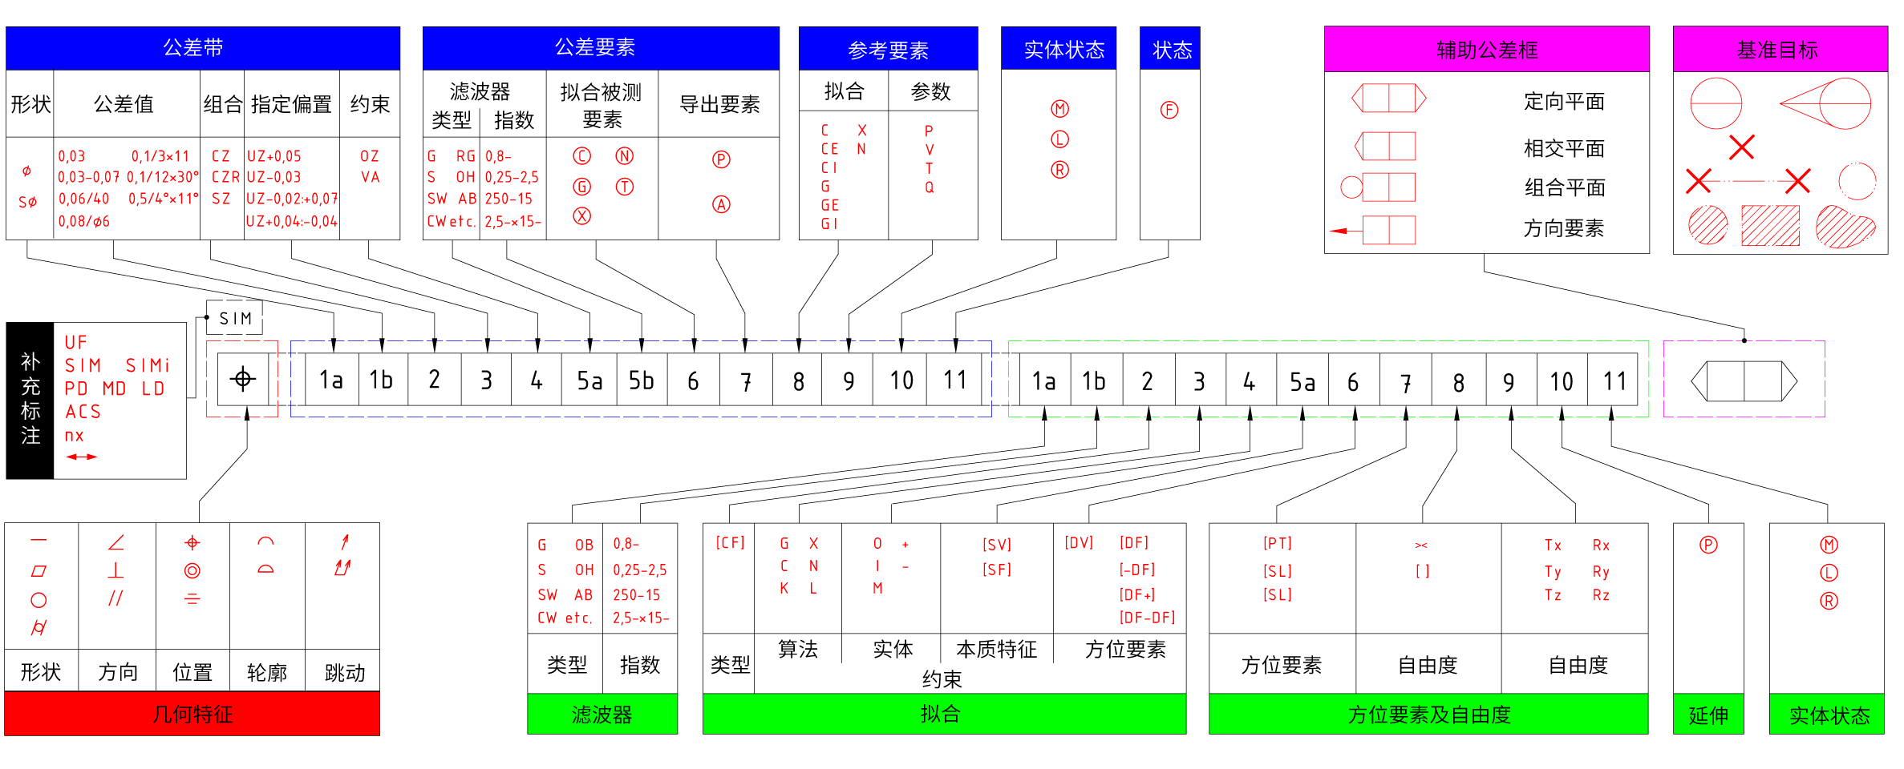
（GB/T1182––2018）
概述
几何公差符号

Slide 9
内容提要
§1 零件几何要素
§2 几何公差特征
§3 几何公差在图样上的表示方法
§4 几何公差带
§5 公差原则
§6 几何公差的选择
§7 几何误差的评定与检测原则

Slide 10
§1 零件几何要素
要素（Feature）：构成零件几何特征的若干点、线、面，也称为几何要素。
产品表面模型的最小单元
要素是对零件规定几何公差的具体对象。
无论形状多么复杂的零件，总可分解成若干个独立的要素。

Slide 11
§1 零件几何要素
点要素：圆锥顶点5、球心8
线要素：素线6、轴线7；
面要素：球面1、圆锥面2、环状平面3、圆柱面4

Slide 12
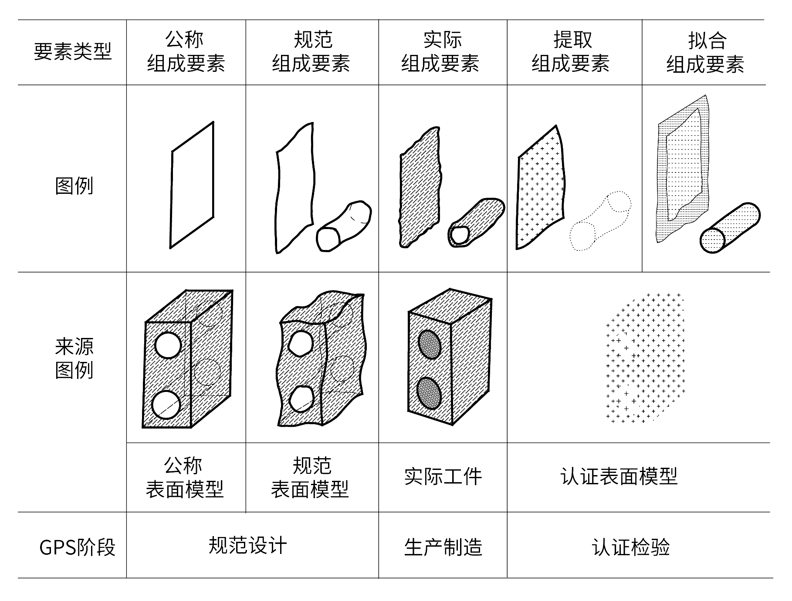
§1 零件几何要素
1. 按结构特征分类
组成要素（Integral Feature）：零件的表面、表面上的线或点，即可触及的要素。
Notes:
为了研究形位公差，有必要把要素加以分类。根据不同特征对要素进行分类如下：

Slide 13
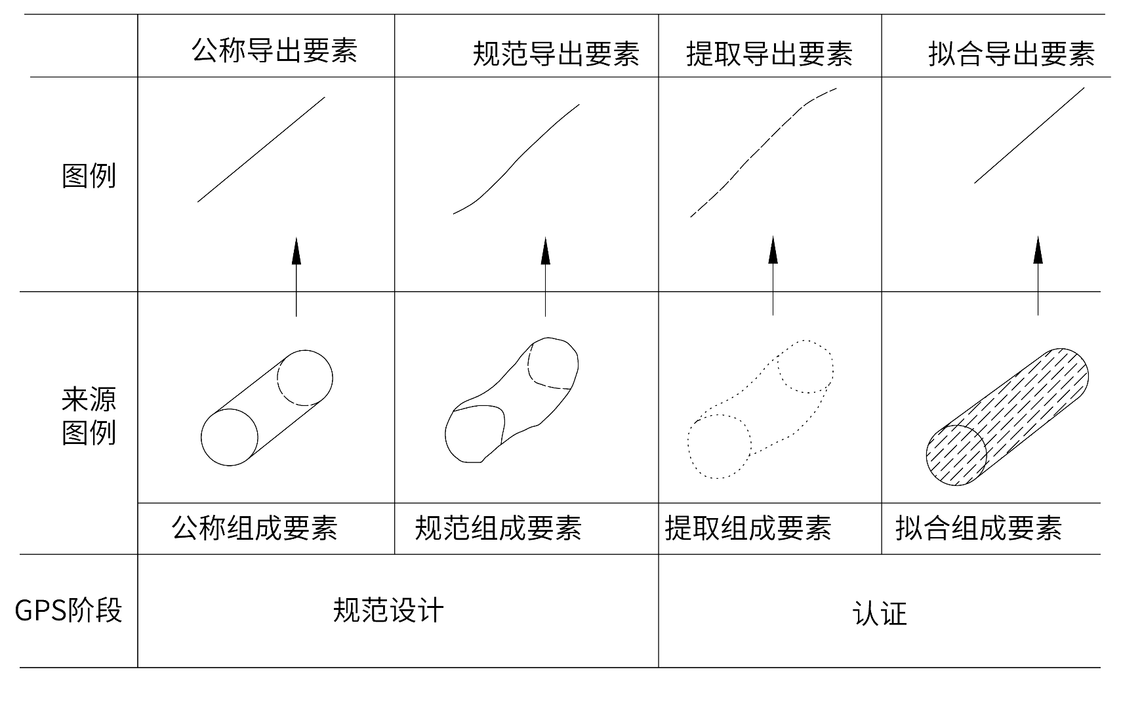
§1 零件几何要素和几何公差的特征项目
1. 按结构特征分类
导出要素（Derived Feature）: 由一个或几个尺寸要素的对称中心得到的中心点、中心线和中心平面。
不可触及、可由轮廓要素导出的要素。
中心要素是抽象要素。

Slide 14
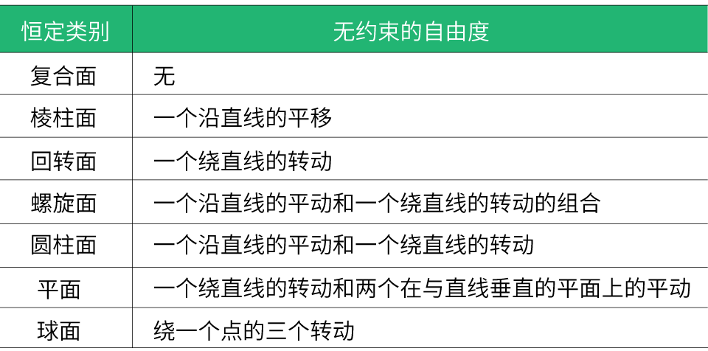
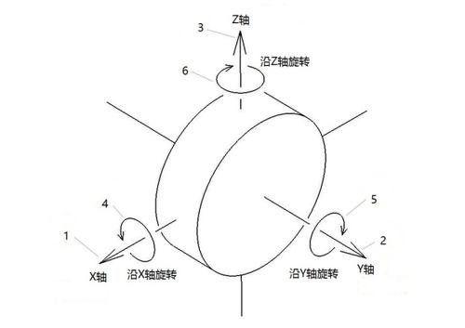
§1 零件几何要素和几何公差的特征项目
2. 按存在状态分类
理想要素：由参数化方程定义的要素，没有任何误差，包括直线、平面、圆柱面、锥面、球面、圆环面等类型，所有的理想要素均为7种恒定类别之一。

Slide 15
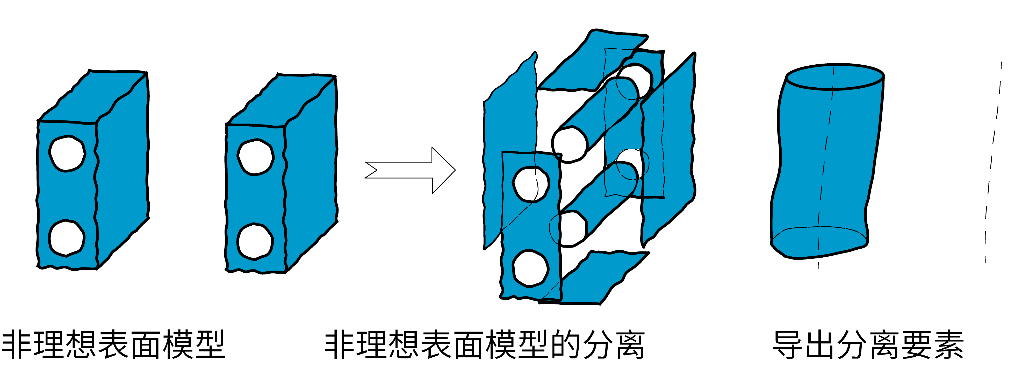
§1 零件几何要素和几何公差的特征项目
2. 按存在状态分类
实际要素/非理想要素：零件上实际存在的要素，其特征是由加工形成，有一定的误差。在测量和评定几何误差时，以由有限测点组成的测得要素（亦称导出要素）代替实际要素。

Slide 16
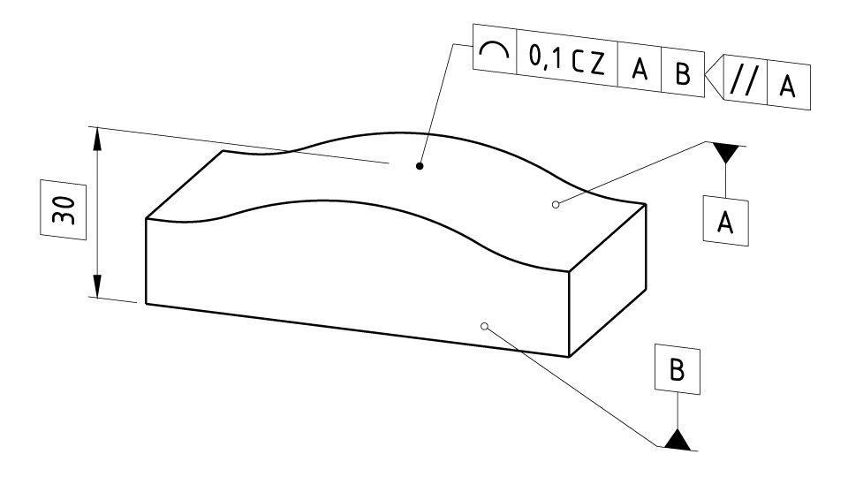
§1 零件几何要素
3. 按设计要求分类
被测要素：即注有几何公差的要素。
基准要素：用来确定被测要素的方向或位置关系的要素。

Slide 17
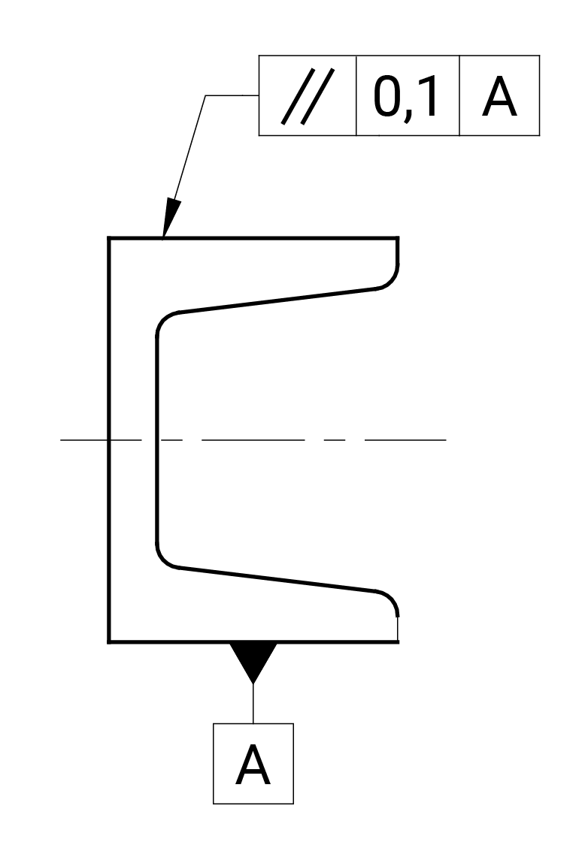
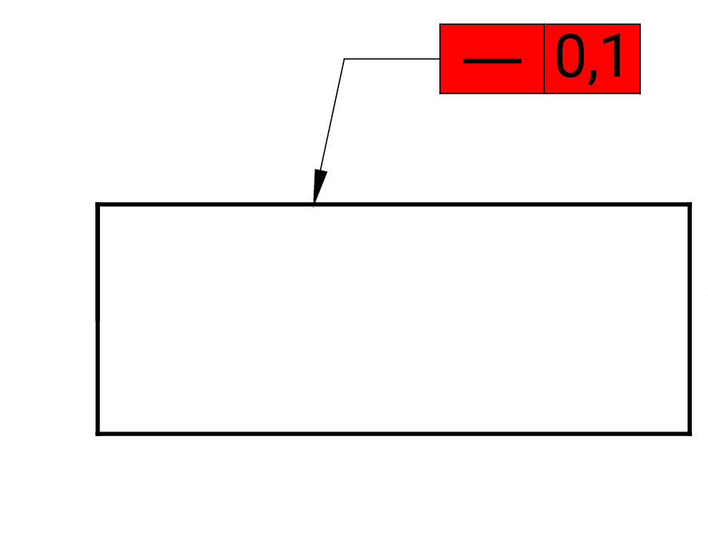
§1 零件几何要素和几何公差的特征项目
4. 要素按功能要求分类
单一要素：仅对其本身给出形状公差要求的要素。
关联要素：与其他要素有功能关系的要素。

Slide 18
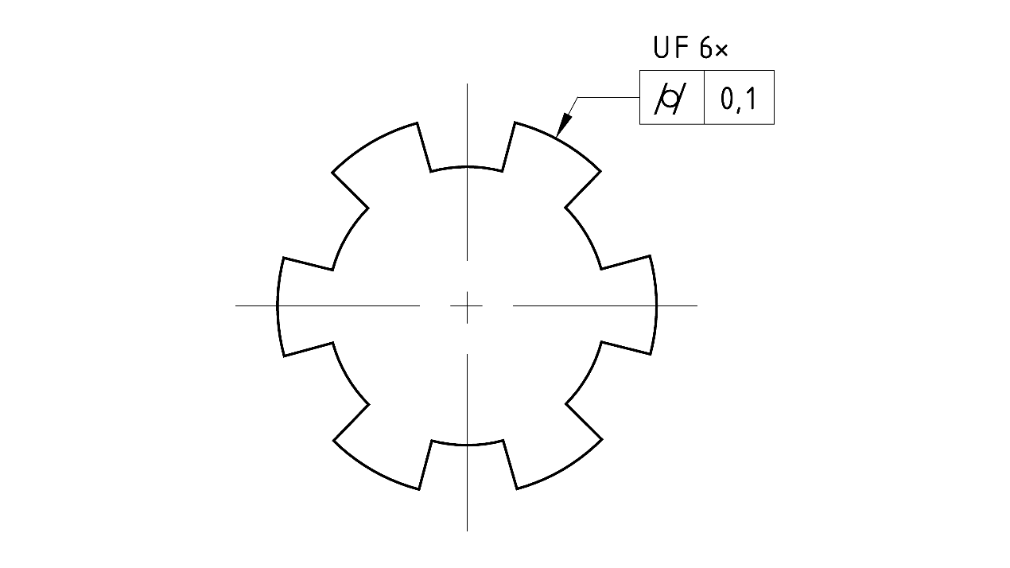
§1 零件几何要素和几何公差的特征项目
5. 要素按数量与关联性分类
单一要素，一个点、一个线或一个面
组合要素，几个单一要素的组合

Slide 19
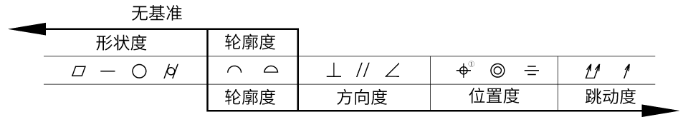
§2 几何公差特征
形状公差
位置度用于管控成组要素时，可无基准
关联基准
定向/定位
定向公差
定位公差
定位公差

Slide 20
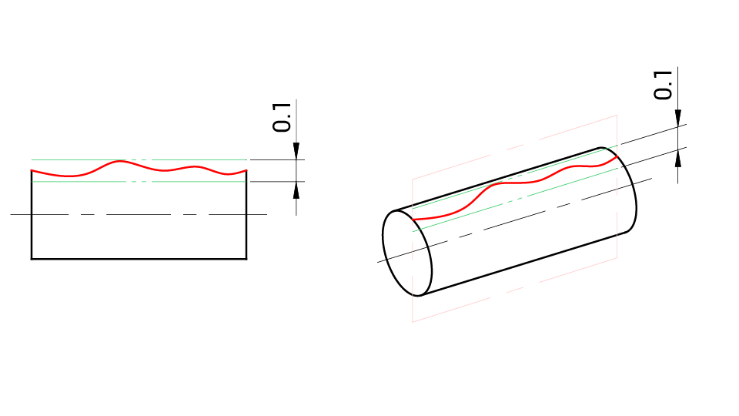
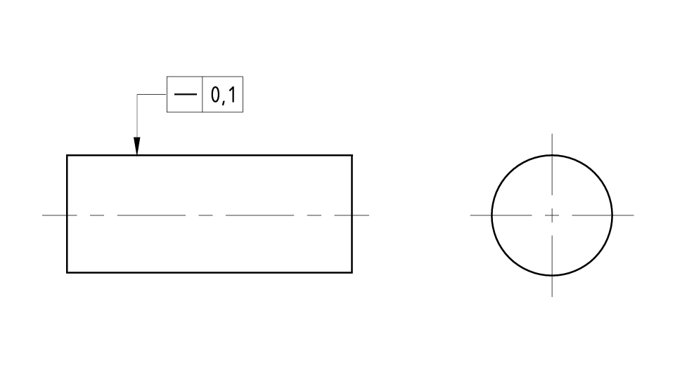
§2 几何公差特征
1. 形状公差(Form tolerance )
是指单一实际要素的形状所允许的变动全量。
如图所示，由于各种工艺因素的影响，销轴的实际素线不可能是理想直线。为了保证零件的使用要求，在整个长度上，要求实际素线对理想直线的最大变动量不能超过规定值0.1mm，即直线度公差。直线度公差为形状公差之一。
这里限制了几个方向？

Slide 21
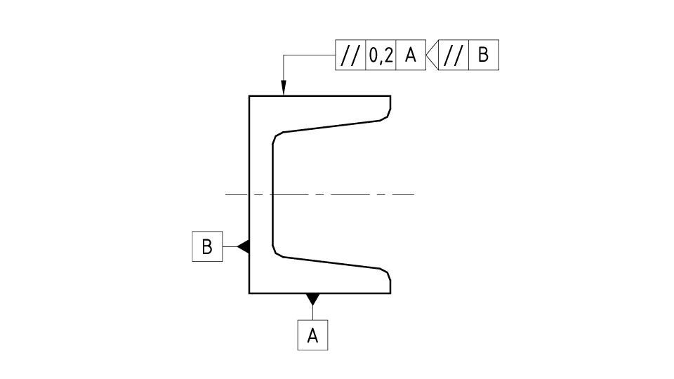
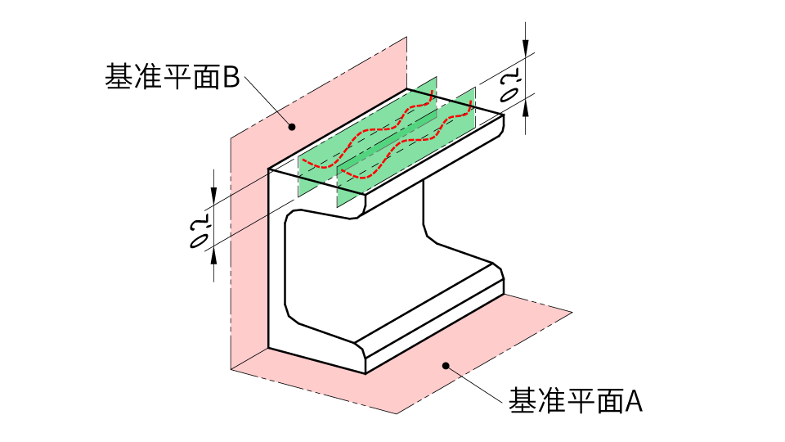
§2 几何公差特征
2.定向公差 (position tolerance )
是指关联实际要素的方向对基准所允许的变动全量。
如图所示，实际顶面为关联实际要素。为了保证零件的使用要求，在整个表面上，要求顶面相对于基准底面平行，其最大变动量不能超过规定值0.2mm，即平行度公差。平行度公差为定向公差之一。

Slide 22
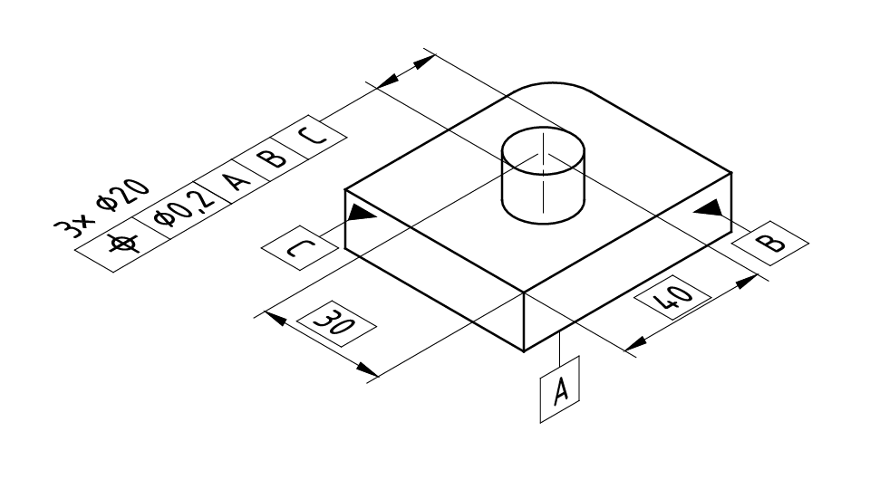
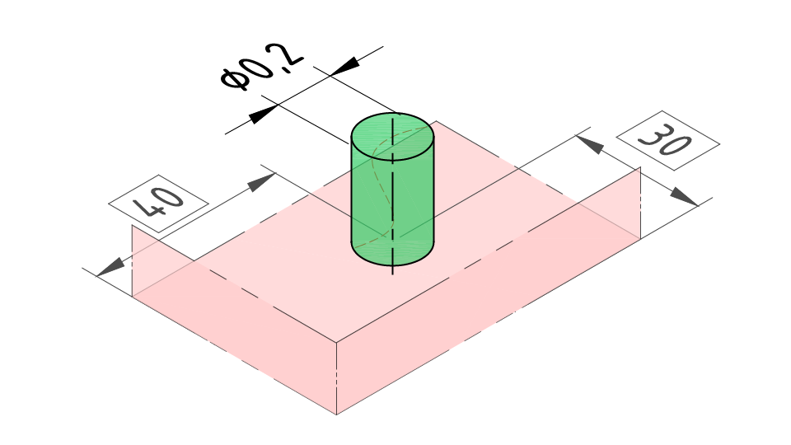
§2 几何公差特征
3.定位公差 (position tolerance )
是指关联实际要素的位置对基准所允许的变动全量。
如图所示，销轴提取中心线为关联实际要素。为了保证零件的使用要求，提取中心线要求与基准A垂直、且距基准B 30mm、距基准C 40mm，其最大变动量不能超过规定值0.2mm，即位置度公差。位置度公差为位置公差之一。

Slide 23
§2 几何公差特征
4. 公差带 (tolerance zone )
公差带是控制实际要素变动的区域。
设计时，根据零件的功能要求给出各被测要素的几何公差，加工后的实际要素必须在公差带内才算合格。这与尺寸公差带的概念是一致的，但几何公差带比尺寸公差带复杂。
公差带由大小、形状、方向和位置四个因素构成。公差带的形状由要素的特征及对形位公差的要求确定。

Slide 24
§2 几何公差特征
5. 几何公差 (tolerance zone )-七大要素
位置
方向
4
3
5
被测要素
形状
2
6
评价方法
几何
公差
大小
1
7
检测方法

Slide 25
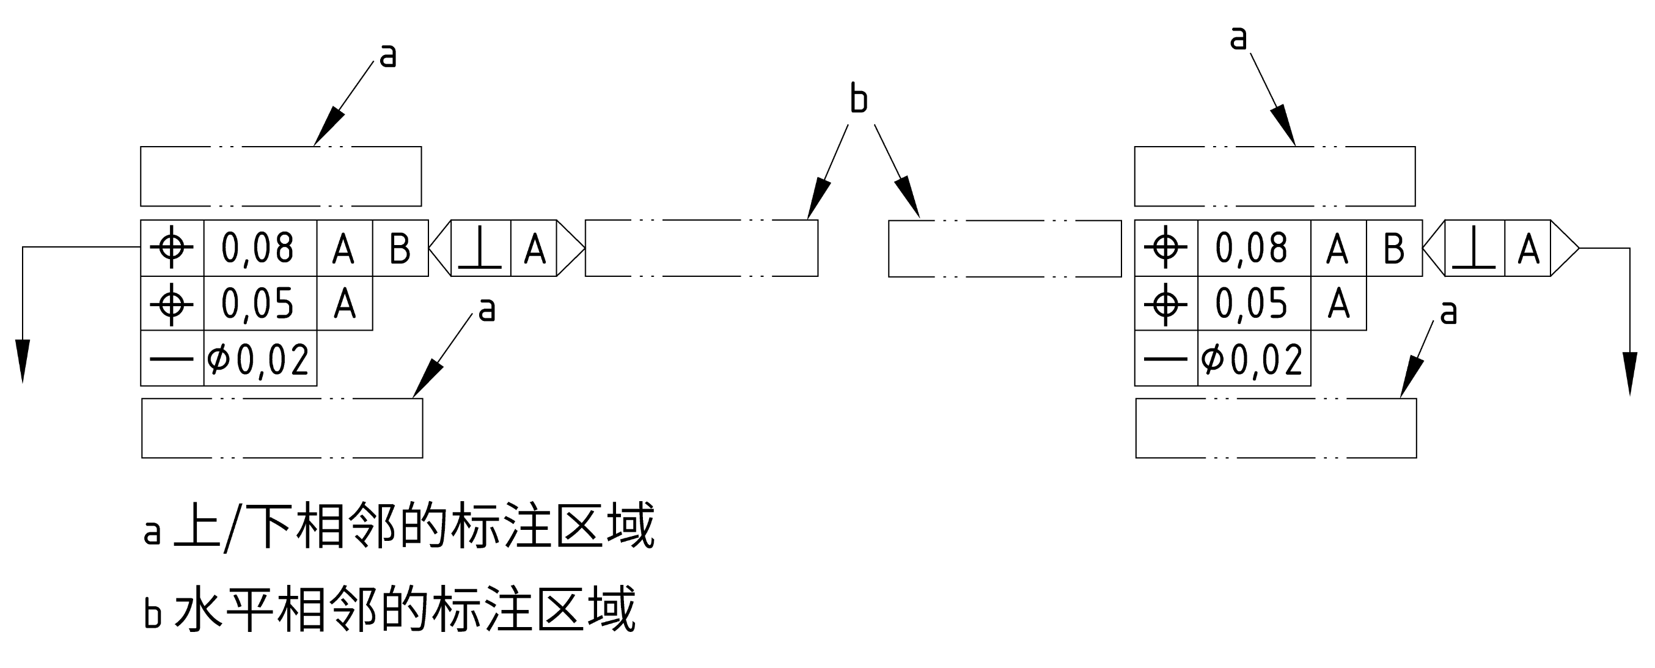
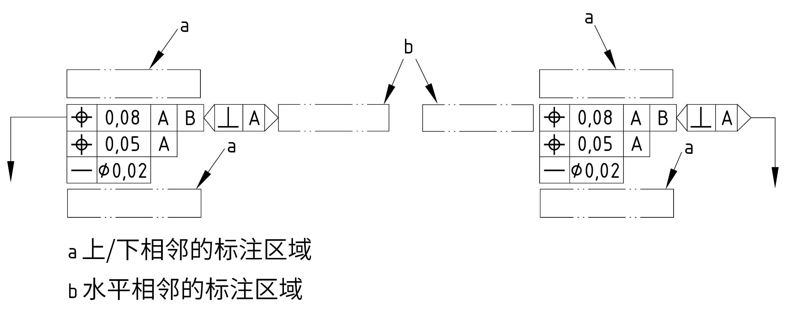
§3 几何公差在图样上的表示方法
一、几何公差控制框格
辅助要素框格（可选），标注在公差框格的右侧
补充标注区域（可选），标注在公差框格的上/下相邻位置，或水平相邻位置
1、公差框格

Slide 26
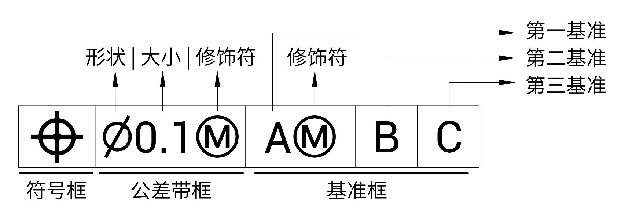
§3 几何公差在图样上的表示方法
1、公差框格
公差框格是几何公差标注的主体，由3部分组成：符号框、公差带框、基准框

Slide 27
§3 几何公差在图样上的表示方法
1) 符号框：
形状公差
位置度用于管控成组要素时，可无基准
关联基准
定向/定位
定向公差
定位公差
定位公差

Slide 28
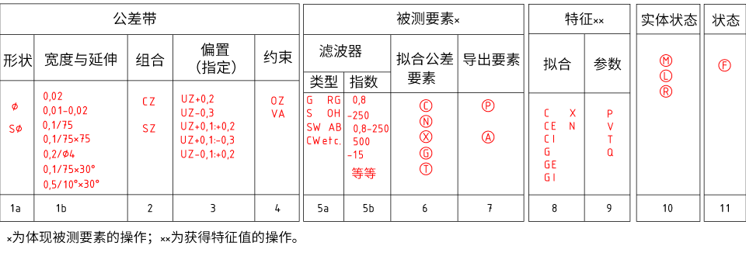
§3 几何公差在图样上的表示方法
2) 公差带框：定义公差带的形状、大小及相关修饰方法；其中调用修饰符可以更充分更准确地表达设计意图。

Slide 29
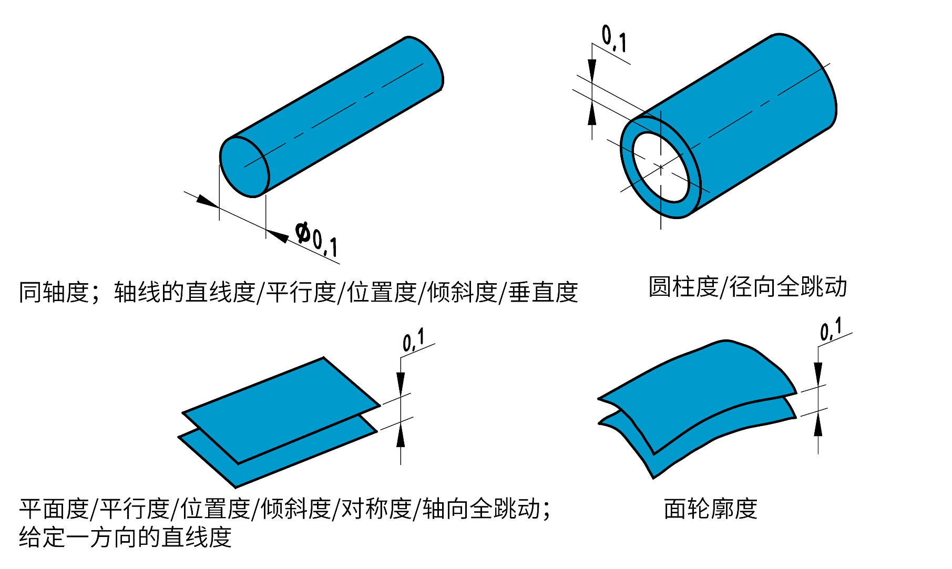
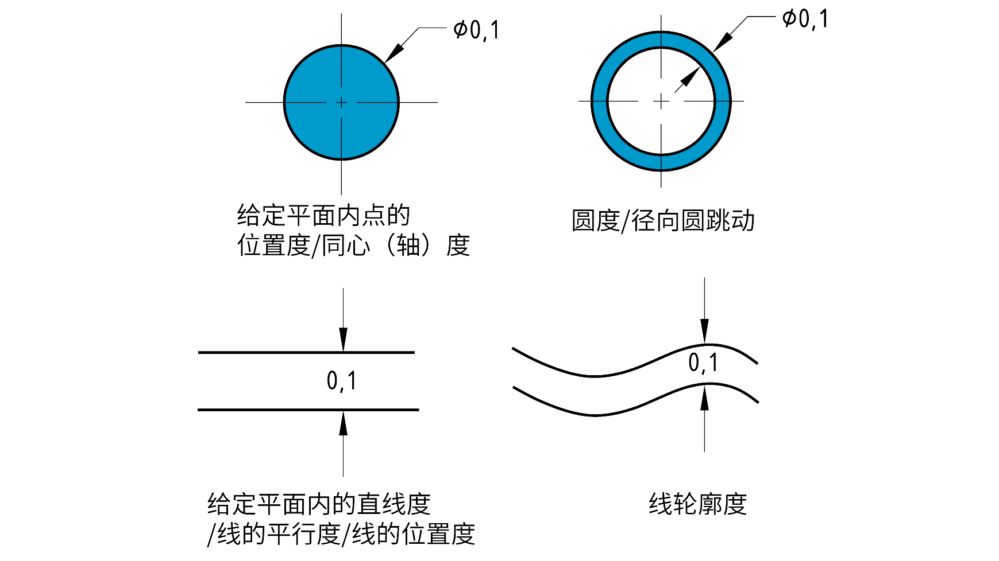
§3 几何公差在图样上的表示方法
常见公差带形状：

Slide 30

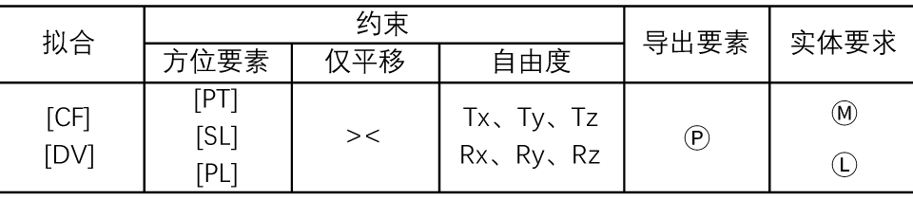
§3 几何公差在图样上的表示方法
3) 基准框：定义要素的约束空间，建立参照坐标系；
最多三个子框，从左到右依次为第一、二、三基准；
字母表中的字母（除I、O、Q外）或其组合均可使用定义基准。
基准修饰符▼

Slide 31
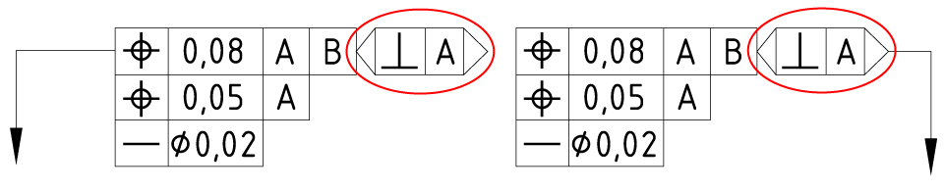
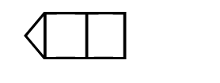
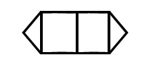
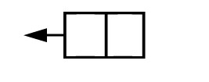
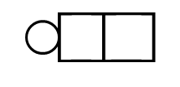
§3 几何公差在图样上的表示方法
2、辅助要素框格
根据功能不同，辅助要素框格可分为4类：
• 相交平面： • 定向平面：
• 方向要素： • 组合平面：
标注在公差框格的右侧，且根据与公差框格的距离由近及远依次是：相交平面、定向平面或方向要素、组合平面。

Slide 32

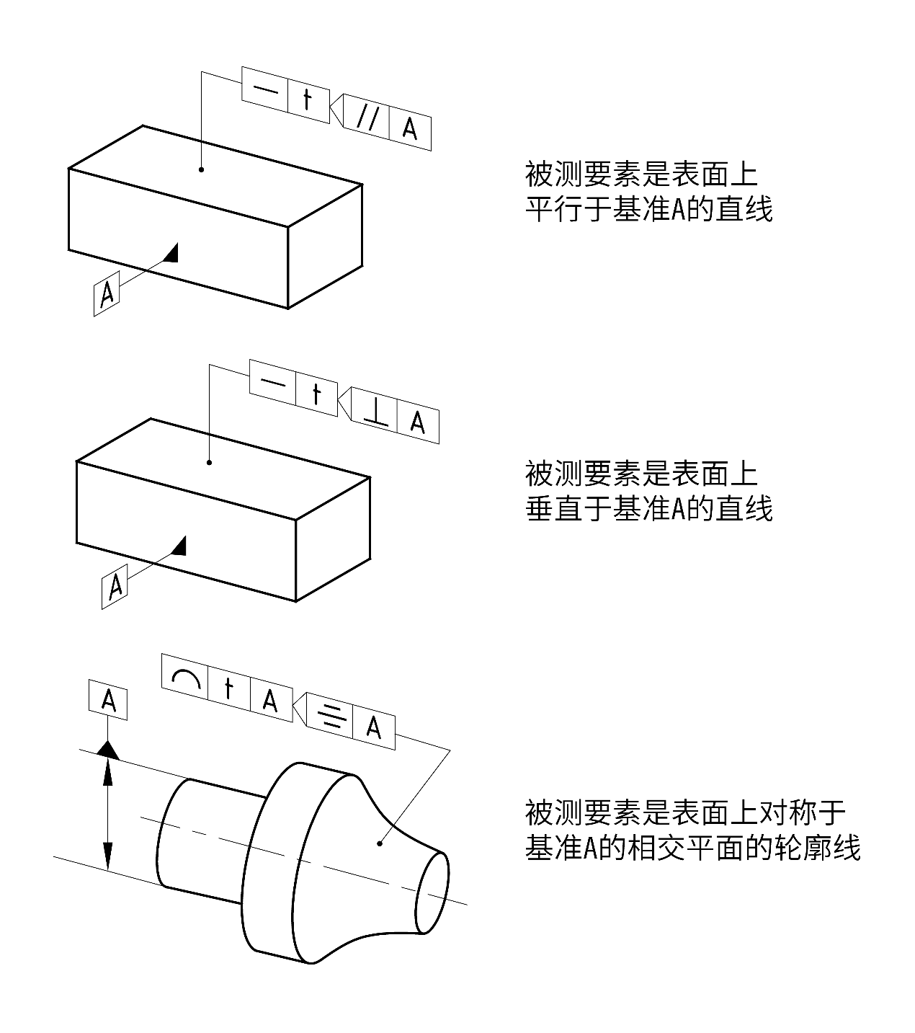
§3 几何公差在图样上的表示方法
2、辅助要素框格
1) 相交平面：适用于被测要素为线要素时，标识其检测方向；

Slide 33
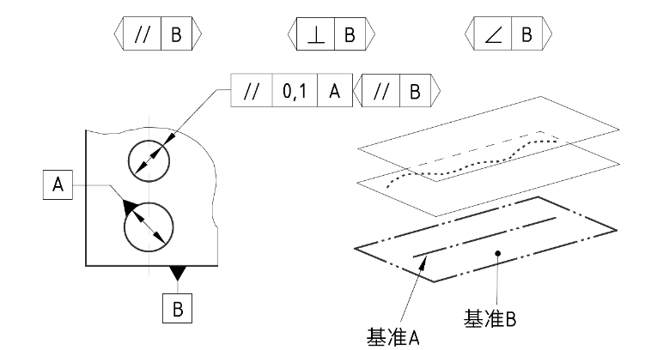
§3 几何公差在图样上的表示方法
2、辅助要素框格
2) 定向平面：用于被测要素为提取中心要素（中心线、中心点）时，标识公差带的方向；

Slide 34
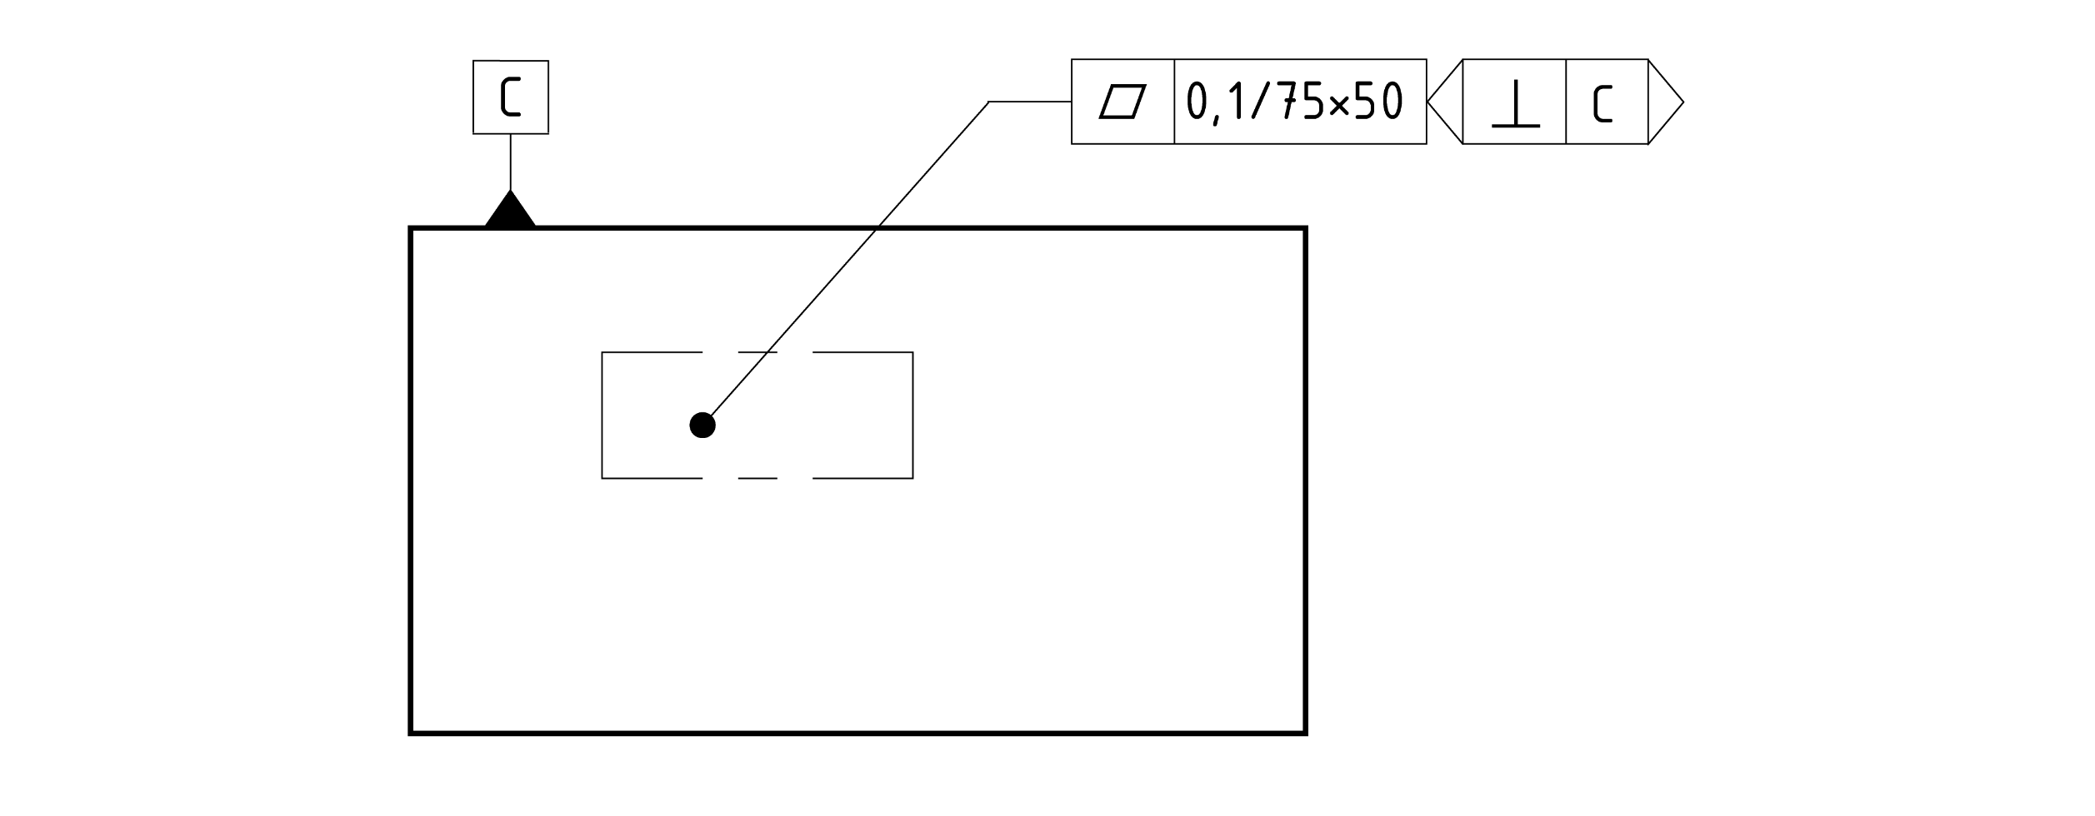
§3 几何公差在图样上的表示方法
2、辅助要素框格
2) 定向平面：可标记矩形区域第一边的方向；

Slide 35
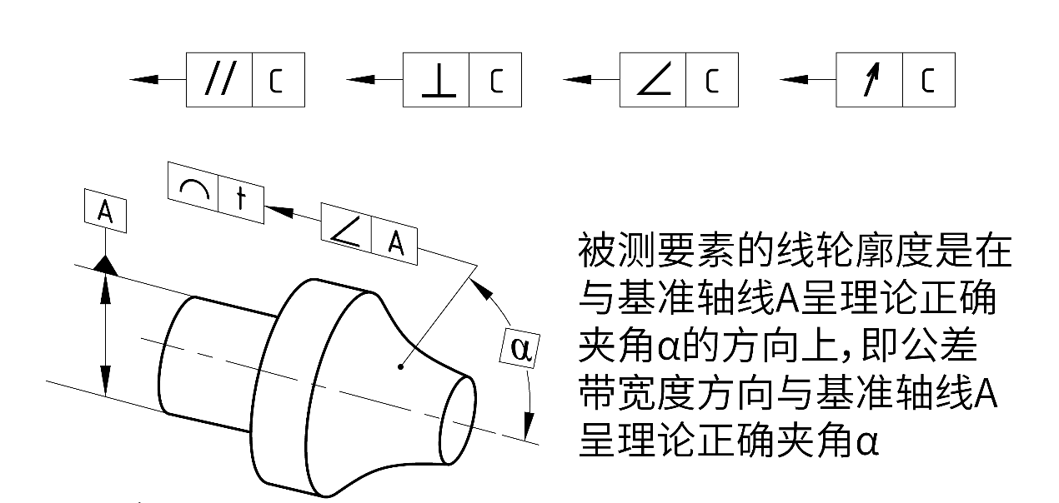
§3 几何公差在图样上的表示方法
2、辅助要素框格
3) 方向要素：用于被测要素为组成要素且公差带宽度方向不垂直于面要素时，标识公差带宽度的方向；

Slide 36
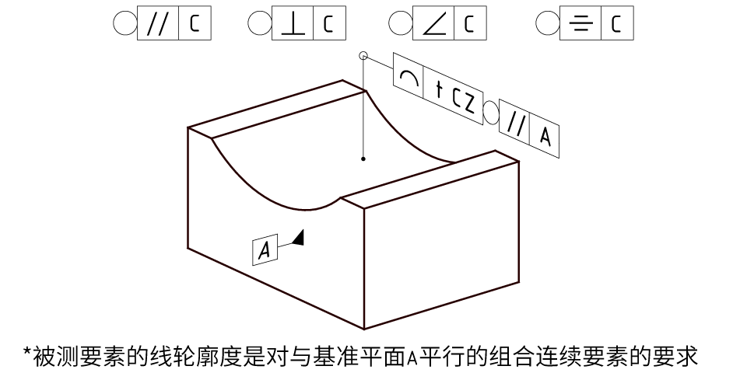
§3 几何公差在图样上的表示方法
2、辅助要素框格
4) 组合平面：由工件上的要素建立的平面,用于定义封闭的组合连续要素。当标注“全周”符号时，组合平面用来标识“全周”符号所包含的要素；

Slide 37
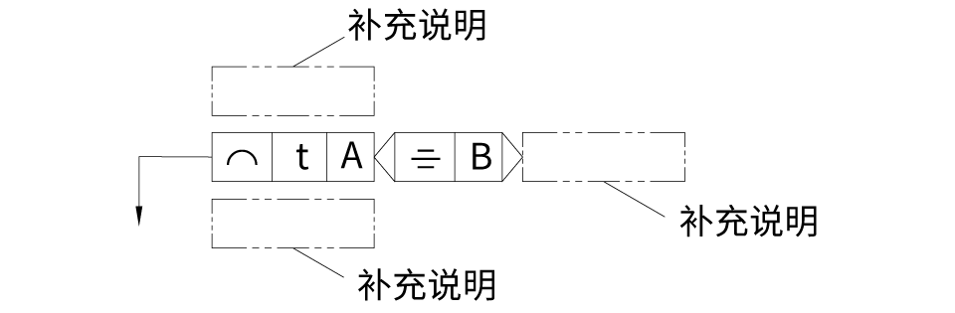
§3 几何公差在图样上的表示方法
3、补充标注
如果被测要素并非公差框格的指引线及箭头所标注的完整要素,则应在公差框格的相邻位置（上/下，水平）标注补充说明:

Slide 38
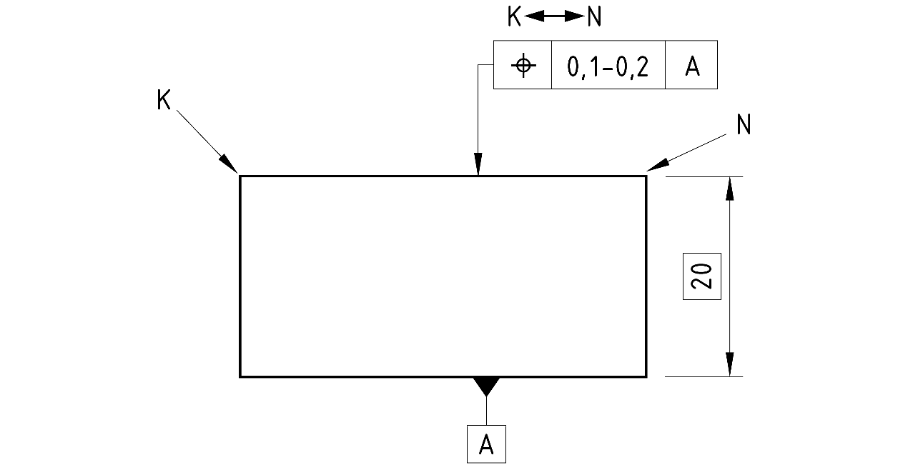
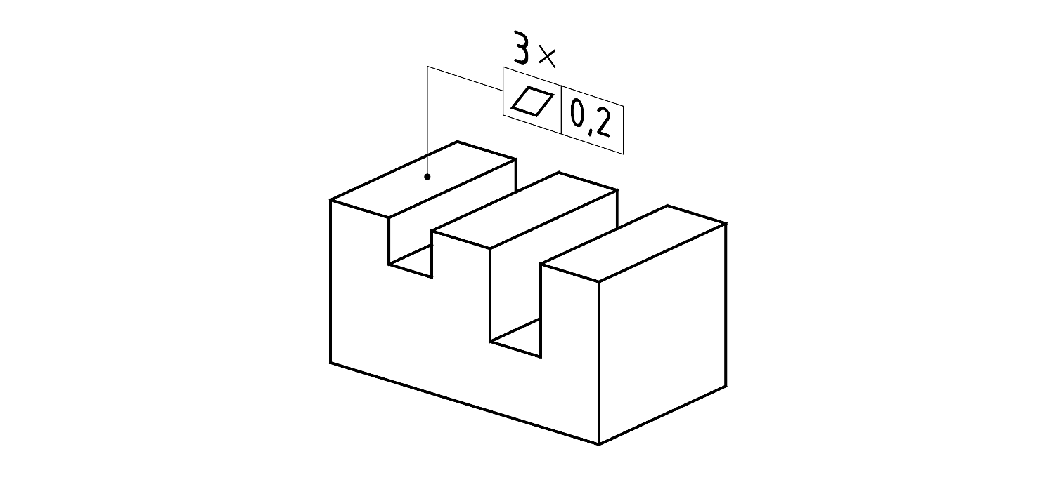
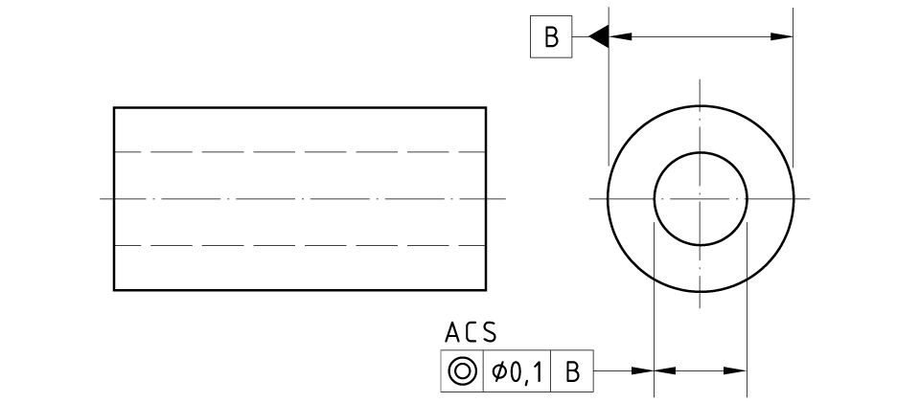
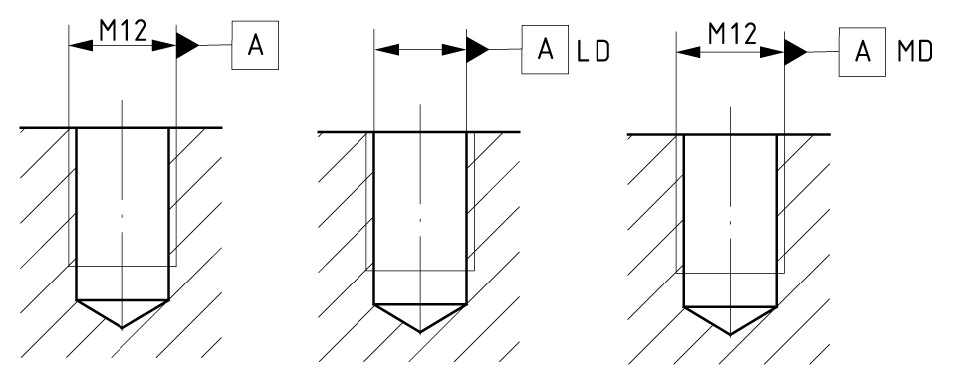
§3 几何公差在图样上的表示方法
3、补充标注

Slide 39
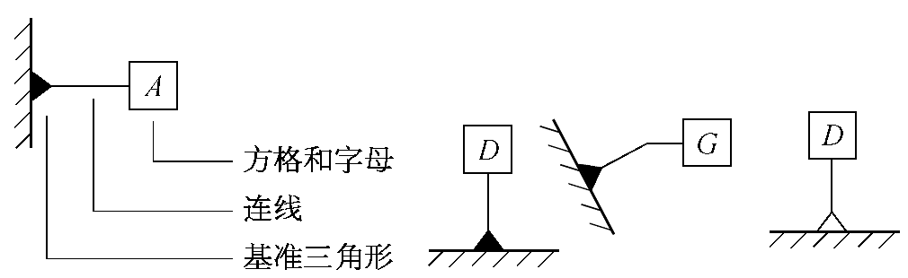
§3 几何公差在图样上的表示方法
二、基准标注方法
1. 基准要素符号，由一个基准方格（方格内写有表示基准的英文大写字母）和涂黑的（或空白的）基准三角形，用细实线连接而构成

Slide 40
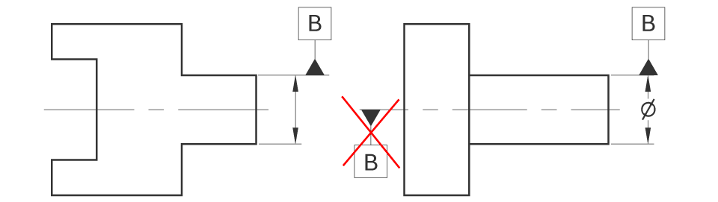
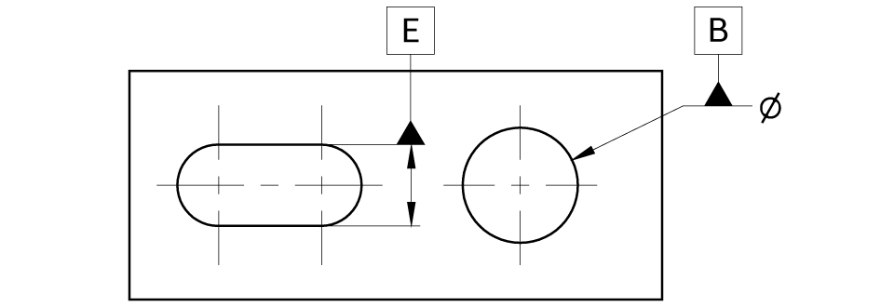
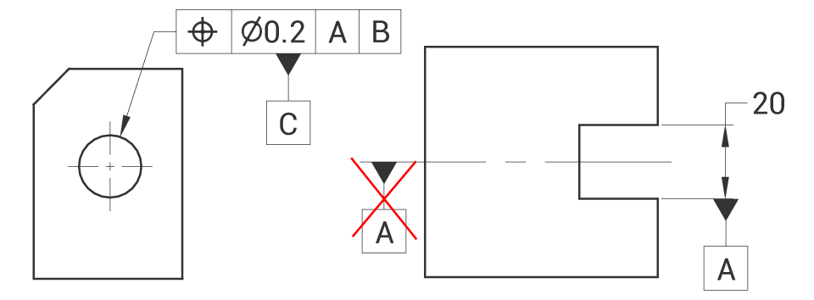
§3 几何公差在图样上的表示方法
二、基准标注方法
1. 基准要素符号，可以标注在基准要素的表面轮廓线、延长线、尺寸界线或几何公差框格；以中心要素作为基准时，基准符号标注在尺寸界线且对齐尺寸线，而不能直接标注在轴线或中心平面上。

Slide 41
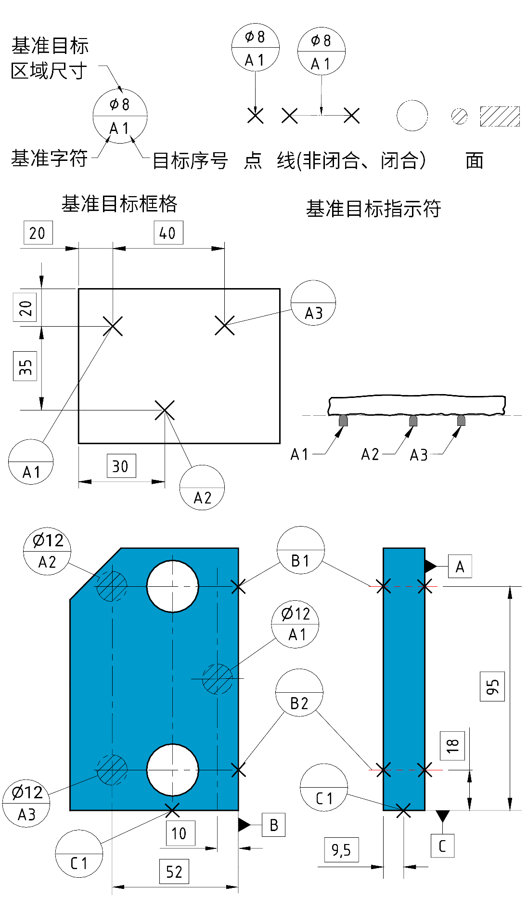

§3 几何公差在图样上的表示方法
二、基准标注方法
2. 基准目标，通常用于面积较大、表面较粗糙、形状不规则的表面，选择其点、线或局部表面来作为基准要素。

Slide 42
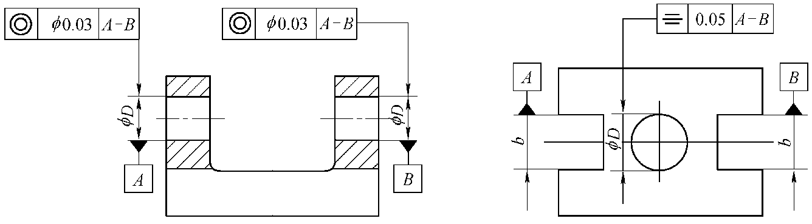
§3 几何公差在图样上的表示方法
3. 公共基准的标注方法
对于由两个同类要素构成而作为一个基准使用的公共基准轴线、公共基准中心平面等公共基准，应对这两个同类要素分别标注两个不同字母的基准符号，并且在被测要素公差框格中用短横线隔开这两个字母。

Slide 43
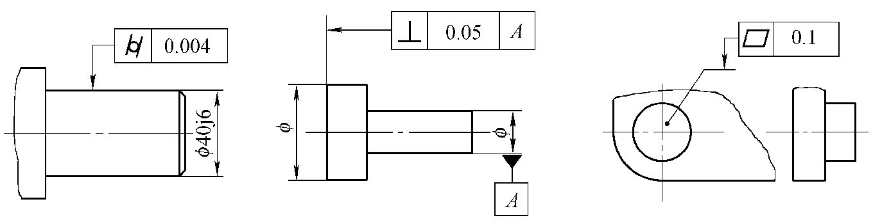
§3 几何公差在图样上的表示方法
三、被测要素的标注方法
1. 被测组成要素的标注方法 指引线的箭头应置于轮廓线上或它的延长线上，并且带箭头的指引线必须明显地与尺寸线错开。还可以用带点的参考线把被测表面引出来。
Notes:
组成要素（轮廓要素）：零件的表面、表面上的线或点。

Slide 44
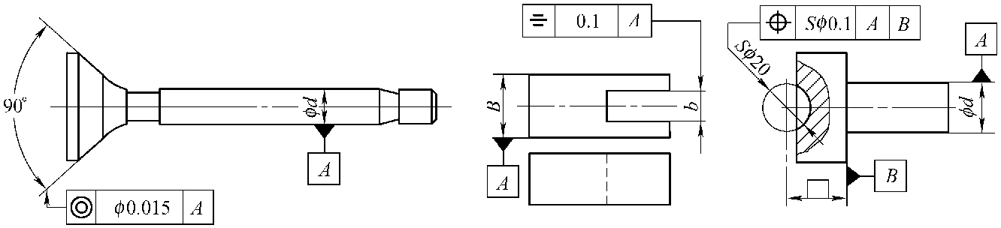
§3 几何公差在图样上的表示方法
2. 被测导出要素的标注方法
带箭头的指引线应与被测导出要素所对应尺寸要素的尺寸线的延长线重合。

Slide 45


§3 几何公差在图样上的表示方法
3. 公共被测要素的标注方法
对于由几个同类要素组成的公共被测要素，应采用一个公差框格标注。这时应在公差框格中公差值的后面加注符号“CZ”（Common Zone）。

Slide 46

§3 几何公差在图样上的表示方法
四、几何公差的简化标注方法
1. 同一被测要素有几项几何公差要求
将这几项几何公差要求的几何公差框格重叠绘出，只用一条指引线引向被测要素。

Slide 47

§3 几何公差在图样上的表示方法
2. 几个被测要素有同一几何公差带要求
只使用一个几何公差框格，由该框格的一端引出一条指引线，在这条指引线上绘制几条带箭头的连线，分别与这几个被测要素相连。

Slide 48
§4 几何公差带
一、几何公差的含义和几何公差带的特性
几何公差是指实际被测要素对图样上给定的理想形状、方向、位置的允许变动量。
几何公差带是用来限制实际被测要素变动的区域，具有形状、大小、方向、位置的特性。

Slide 49
§4 几何公差带
形状公差: 单一实际要素的形状所允许的变动全量
定向/定位公差: 关联实际要素的位置对基准所允许的变动全量。
形状公差
位置度用于管控成组要素时，可无基准
关联基准
定向/定位
定向公差
定位公差
定位公差

Slide 50
§4 几何公差带
几何公差带形状

Slide 51

§4 几何公差带
二、 形状公差带
形状公差涉及的要素是线和面。
形状公差带只有形状和大小的要求。

Slide 52


§4 几何公差带
直线度公差
直线度(straightness)公差是单一实际直线所允许的变动全量。用于控制平面内或空间直线的形状误差，其公差带根据不同的情况有几种不同的形状。

Slide 53

§3 几何公差带
(1) 在给定平面内： 直线度公差带是距离为公差值 t 的两平行直线之间的区域。
如图所示，该项直线度公差的含义为：圆柱面上任一素线必须位于轴向平面内，距离为公差值0.02mm的两平行直线之间。在给定平面内和给定方向上的公差带为间距等于公差值 t 的两平行直线所限定的区域。

Slide 54

§4 几何公差带
(2) 在给定一个方向上： 直线度公差带是距离为公差值 t 的两平行平面之间的区域。
如图所示，该项直线度公差的含义为：棱线必须位于箭头所示方向，距离为公差值0.1mm的两平行平面内。

Slide 55

§4 几何公差带
(3) 在给定两个互相垂直方向上: 直线度公差带是正截面尺寸为公差值t1×t2的四棱柱内的区域。
如图所示，该项直线度公差的含义为：棱线必须位于水平方向距离为公差值0.2mm，垂直方向距离为公差值0.1mm的四棱柱内。

Slide 56

§4 几何公差带
(4) 在任意方向上: 直线度公差带是直径为公差值t的圆柱面内的区域。
如图所示，该项直线度公差的含义为：圆柱体的轴线必须位于直径为公差值0.08mm的圆柱面内。

Slide 57

§4 几何公差带
2. 平面度公差
平面度(flatness)公差是单一实际平面所允许的变动全量。平面度公差用于控制平面的形状误差，其公差带是距离为公差值 t 的两平行平面之间的区域。
如图所示，该项平面度公差的含义为：所指表面必须位于距离为公差值0.08mm的两平行平面之间的区域内。

Slide 58

§4 几何公差带
3. 圆度公差
圆度(roundness)公差是单一实际圆所允许的变动全量。圆度公差用于控制实际圆在回转轴径向截面(即垂直于轴线的截面)内的形状误差，其公差带是在同一正截面上半径差为公差值 t 的两同心圆之间的区域 。
如图所示，该项圆度公差的含义为：
在垂直于轴线的任一正截面上，所截的实际圆必须位于半径差为公差值0.03mm的两同心圆之间。圆度公差也可以标注在圆锥面上，公差的指引线箭头必须垂直于轴线。

Slide 59


§4 几何公差带
4. 圆柱度公差
圆柱度(cylindricity)公差是单一实际圆柱所允许的变动全量。圆柱度公差用于控制圆柱表面的形状误差，公差带是半径差为公差值t的两同轴圆柱面之间的区域。
如图所示，该项圆柱度公差的含义为：被测圆柱面必须位于半径差为公差值0.05mm的两同轴圆柱面之间。

Slide 60


§4 几何公差带
5.线轮廓度公差
线轮廓度(profile of any line)公差是实际轮廓线所允许的变动全量。线轮廓度公差用于控制平面曲线或曲面截面轮廓的形状误差，公差带是包络一系列直径为公差值t的圆的两包络曲线之间的区域，诸圆圆心应位于理想轮廓曲线上。
如图所示，被测实际轮廓线必须位于包络一系列圆的两包络曲线之间，诸圆的直径为公差值0.04mm，且圆心在理想轮廓上。

Slide 61

§4 几何公差带
6.面轮廓度公差
面轮廓度(profile of any surface)公差是实际轮廓曲面所允许的变动全量。面轮廓度公差用于控制实际曲面的形状误差，其公差带是包络一系列直径为公差值t的球的两包络面之间的区域，诸球球心应位于理想轮廓面上。
如图所示，该项面轮廓度公差的含义为：实际轮廓面必须位于包络一系列球的两包络面之间，诸球的直径为公差值0.02mm，且球心在理想轮廓面上。

Slide 62

三、基准
§4 几何公差带
1. 基准的种类
基准是用来确定实际关联要素方向、位置关系的参考对象，应具有理想形状（有时还应具有理想方向）。
●单一基准 由一个基准要素建立的基准。
●公共基准 由两个或两个以上同类要素建立的一个独立的基准。

Slide 63

§4 几何公差带
●三基面体系 以三个互相垂直的基准平面构成一个基准体系。
三基面体系中的3个基准平面，按功能要求分别称为第一、第二、第三基准平面基准的顺序）。第二基准平面B 垂直于第一基准平面A，第三基准平面C 垂直于A，且垂直于B。

Slide 64
§4 几何公差带
2. 基准的体现
拟合法：按一定的拟合方法对分离、提取（或滤波）得到的基准要素进行拟合及其他相关要素操作所获得的拟合组成要素或拟合导出要素来体现基准的方法。采用该方法得到的基准要素具有理想的尺寸、形状、方向和位置。
模拟法：采用具有足够精确形状的实际表面（模拟基准要素）来体现基准平面、基准轴线、基准点等。模拟基准要素与基准要素接触时，应形成稳定接触且尽可能保持二者之间的最大距离为最小。模拟基准要素是非理想要素，是对基准要素的近似替代，由此会产生测量不确定度。

Slide 65


§4 几何公差带
2. 基准的体现
拟合法：

Slide 66


§4 几何公差带
2. 基准的体现
拟合准则：

Slide 67

§4 几何公差带
2. 基准的体现
模拟法：最小条件

Slide 68

§4 几何公差带
2. 基准的体现
模拟法：基准平面
基准平面可用平板的工作面模拟体现

Slide 69

§4 几何公差带
孔的基准轴线用与孔成无间隙配合的心轴模拟体现

Slide 70

§4 几何公差带
轴的基准轴线用V形块来体现

Slide 71

四、定向公差及其公差带
§4 几何公差带
方向公差是指实际关联要素相对于基准的实际方向对理想方向的允许变动量，方向公差涉及的要素是线和面。
平行度、垂直度和倾斜度公差带分别相对于基准保持平行、垂直和倾斜某一理论正确角度α的关系。
Notes:
方向公差带既控制实际被测要素的方向误差，同时又自然地在该公差带范围内控制该实际被测要素的形状误差（f ≤t）。

Slide 72

§4 几何公差带
对某一被测要素给出方向公差后，仅在对其形状精度有进一步要求时，才另行给出形状公差，而形状公差值必须小于方向公差值。

Slide 73
§4 几何公差带
1. 平行度公差
平行度(parallelism)公差是一种定向公差，它是指关联实际要素对具有确定方向的理想要素所允许的变动全量，用于控制被测要素对基准在方向上的变动。理想要素的方向由基准及理论正确角度确定，理论正确角度为0º。
线对面
线对线
面对线
面对面

Slide 74

§4 几何公差带
（1）面对面平行度：以平面为基准且被测要素为平面（简称面对面）时，平行度公差带是距离为公差值t，平行于基准平面的两平行平面之间的区域。
如图所示，该项平行度公差的含义是：所指表面必须位于距离为0.05mm，且平行于基准平面的两平行平面之间的区域内。

Slide 75

§4 几何公差带
（2）面对线平行度：以轴线为基准且被测要素为平面（简称面对线）时，平行度公差带是距离为公差值 t，平行于基准轴线的两平行平面之间的区域。
如图所示，该项平行度公差的含义是：所指平面必须位于距离为0.05mm，且平行于基准轴线的两平行平面之间的区域内。

Slide 76

§4 几何公差带
（3）线对线平行度：以轴线为基准且被测要素为轴线（简称线对线）时，则其公差带有三种情况：
① 当给定一个方向时，公差带是距离为公差值t，平行于基准轴线，且垂直于给定方向的两平行平面之间的区域；

Slide 77

§4 几何公差带
（3）线对线平行度：以轴线为基准且被测要素为轴线（简称线对线）时，则其公差带有三种情况：
②当给定两个相互垂直的方向时，公差带是距离分别为公差值 t1 和 t2，平行于基准轴线，且各自垂直于给定方向的两组平行平面所形成的四棱柱内的区域。

Slide 78

§4 几何公差带
（3）线对线平行度：以轴线为基准且被测要素为轴线（简称线对线）时，则其公差带有三种情况：
③任意方向上的平行度公差带是直径为公差值 Øt,轴线平行于基准轴线的圆柱面内的区域；

Slide 79

§4 几何公差带
（4）线对面平行度：公差带为间距等于公差值t且平行于基准平面的两平行平面所限定的区域。

Slide 80
§4 几何公差带
2. 垂直度公差
垂直度(perpendicularity)公差是一种定向公差，它是指关联实际要素对具有确定方向的理想要素所允许的变动全量，用于控制被测要素对基准在方向上的变动。理想要素的方向由基准及理论正确角度确定，理论正确角度为90º。
线对面
线对线
面对线
面对面

Slide 81
§4 几何公差带
（1）面对面垂直度：以平面为基准且被测要素为平面（简称面对面）时，垂直度公差带是距离为公差值t，且垂直于基准平面的两平行平面之间的区域。
如图所示，该项垂直度公差的含义是：右表面必须位于距离为0.05mm，且垂直于基准平面的两平行平面之间的区域内。

Slide 82

§4 几何公差带
（2）面对线垂直度：以轴线为基准且被测要素为平面（简称面对线）时，垂直度公差带是距离为公差值t，且垂直于基准轴线的两平行平面之间的区域。
如图所示，该项垂直度公差的含义是：被测端面必须位于距离为公差值0.05mm，且垂直于基准轴线的两平行平面内。

Slide 83

§4 几何公差带
（3）线对面垂直度：以平面为基准且被测要素为轴线（简称线对面）时，公差带有三种情况：
① 当给定一个方向时，其公差带是距离为公差值t，垂直于基准平面和给定方向的两平行平面之间的区域；
给定一个方向的垂直度公差标注与公差带

Slide 84

§3 几何公差带
（3）线对面垂直度：以平面为基准且被测要素为轴线（简称线对面）时，公差带有三种情况：
②当给定两个相互垂直的方向时，其公差带是距离分别为公差值t1和t2，垂直于基准平面和各自给定方向的两组平行平面所形成的四棱柱内的区域；
给定两个方向的垂直度公差标注与公差带

Slide 85

§3 几何公差带
（3）线对面垂直度：以平面为基准且被测要素为轴线（简称线对面）时，公差带有三种情况：
③任意方向上的垂直度公差带是直径为公差值Øt，轴线垂直于基准平面的圆柱面内的区域；
任意方向的垂直度公差标注与公差带

Slide 86
§3 几何公差带
3. 倾斜度公差
倾斜度(angularity)公差也是一种定向公差，它是指关联实际要素对具有确定方向的理想要素所允许的变动全量，用于控制被测要素对基准在方向上的变动。理想要素的方向由基准及理论正确角度确定，理论正确角度是0º至90º之间的任意角度。
同平行度公差和垂直度公差一样，倾斜度公差也有面对面、线对面、面对线以及线对线四种形式。
线对面
线对线
面对线
面对面

Slide 87

§4 几何公差带
在一般情况下，倾斜度公差带是距离为公差值t，且与基准轴线或基准平面成理论正确角度的两平行平面之间的区域。
如图所示，该项倾斜度公差的含义是：被测斜表面必须位于距离为公差值0.05mm，且与基准轴线成60º角的两平行平面内。
面对线的倾斜度公差标注与公差带

Slide 88

§4 几何公差带
在任意方向上线对面的倾斜度公差带，是直径为公差值Φt，且与基准成理论正确角度的圆柱面内的区域。
任意方向上的的倾斜度公差标注与公差带

Slide 89
五、定位公差及其公差带
§4 几何公差带
Notes:
方向公差带既控制实际被测要素的方向误差，同时又自然地在该公差带范围内控制该实际被测要素的形状误差（f ≤t）。

Slide 90
§4 几何公差带
1. 同轴度公差
同轴度(coaxiality, concentricity)公差是一种定位公差，它是指关联实际要素对具有确定位置的理想要素所允许的变动全量，用于控制被测要素对基准的同轴性变动。理想要素的位置由基准确定。
同轴度公差涉及的要素是圆柱面和圆锥面的轴线。同轴度是指被测轴线应与基准轴线（或公共基准轴线）重合的精度要求。
同轴度公差是指实际被测轴线对基准轴线（被测轴线的理想位置）的允许变动量。

Slide 91

§4 几何公差带
同轴度公差带是直径为公差值Øt，轴线与基准轴线重合的圆柱面内的区域。该公差带的方位是固定的。
如图所示，该项同轴度公差的含义是：实际轴线必须位于直径为公差值Ø0.04mm，且轴线与基准轴线重合的圆柱面内。

Slide 92
§4 几何公差带
2. 对称度公差
对称度(symmetry)公差是一种定位公差，它是指关联实际要素对具有确定位置的理想要素所允许的变动全量，用于控制被测要素对基准的对称性变动。理想要素的位置由基准确定。
对称度公差涉及的要素是中心平面（或公共中心平面）和轴线（或公共对轴线、中心直线）。对称度是指被测导出要素应与基准导出要素重合，或者应通过基准导出要素的精度要求。
对称度公差是指实际被测要素的位置对基准的允许变动量。

Slide 93

§4 几何公差带
对称度公差带是距离为公差值t，中心平面(或中心线、轴线)与基准中心要素(中心平面、中心线或轴线)重合的两平行平面(或两平行直线)之间的区域。
面对面、线对面、面对线和线对线的对称度公差带中，除面对线的对称度公差外，其余皆是固定的。
如图所示，该项对称度公差的含义是：槽的实际中心面必须位于距离为公差值0.08mm，中心平面与基准中心平面重合的两平行平面内。
面对面对称度公差的标注与公差带

Slide 94

§4 几何公差带
面对线对称度公差带为间距等于公差值t且对称于基准轴线a的两平行平面所限定的区域。（P0为通过基准轴线a的理想平面。）

Slide 95

§4 几何公差带
3. 位置度公差
位置度(position)公差也是一种定位公差，它是指关联实际要素对具有确定位置的理想要素所允许的变动全量，用于控制被测要素对基准的位置变动。理想要素的位置由基准及理论正确尺寸确定。
位置度公差涉及的被测要素有点、线、面，
而涉及的基准要素通常为线和面。

Slide 96

§4 几何公差带
位置度是指被测要素应位于由基准和理论正确尺寸确定的理想位置上的精度要求。位置度公差是指被测要素所在的实际位置对其理想位置的允许变动量。
位置度公差带是指以被测要素的理想位置为中心来限制实际被测要素变动的区域。

Slide 97

§4 几何公差带
点的位置度公差带是直径为公差值Øt或SØt，以点的理想位置为中心的圆或球面内的区域。
如图所示，该项位置度公差的含义是：实际点必须位于直径为公差值Ø0.3mm，圆心在相对于基准A、B距离为理论正确尺寸30mm和40mm的理想位置上的圆内。
点的位置度公差标注与公差带

Slide 98

§4 几何公差带
对于尺寸和结构分别相同的几个被测要素（称为成组要素，如孔组），用由理论正确尺寸按确定的几何关系把它们联系在一起作为一个整体而构成的几何图框，来给出它们的理想位置。

Slide 99

§4 几何公差带
线的位置度公差带位置度公差带有三种情况：
①当给定一个方向时，是距离为公差值t，中心平面通过线的理想位置，且与给定方向垂直的两平行平面(或直线)之间的区域；
给定一个方向上线的位置度公差标注与公差带

Slide 100

§4 几何公差带
线的位置度公差带位置度公差带有三种情况：
②当给定两个互相垂直的方向时，是距离分别为公差值t1和t2，中心平面通过线的理想位置，且各自垂直于给定方向的两组平行平面所形成的四棱柱内的区域；
给定垂直方向上线的位置度公差标注与公差带

Slide 101

§4 几何公差带
线的位置度公差带位置度公差带有三种情况：
③任意方向上的线的位置度公差带是直径为公差值Øt，轴线在线的理想位置上的圆柱面内的区域。
任意方向上线的位置度公差标注与公差带

Slide 102

§4 几何公差带
面的位置度公差带是距离为公差值t，中心平面在面的理想位置上的两平行平面之间的区域。
面的位置度公差标注与公差带

Slide 103

§4 几何公差带
对某一被测要素给出位置公差后，仅在对其方向精度或（和）形状精度有进一步要求时，才另行给出方向公差或（和）形状公差，而形状公差值必须小于方向公差值，方向公差值必须小于位置公差值。

Slide 104
六、跳动公差及其公差带
§4 几何公差带
Notes:
方向公差带既控制实际被测要素的方向误差，同时又自然地在该公差带范围内控制该实际被测要素的形状误差（f ≤t）。

Slide 105
§4 几何公差带
跳动公差是按特定的测量方法定义的位置公差。其公差带没有实际意义。
圆跳动（circular run-out）是指被测圆柱面或端平面在无轴向移动的条件下，绕基准轴线旋转一周过程中，由位置固定的指示表在给定的测量方向上对该实际被测要素测得的最大与最小示值之差。
全跳动（total run-out ）是指被测圆柱面或端平面在无轴向移动的条件下，绕基准轴线连续旋转过程中，指示表与实际被测要素作相对直线运动，在给定的测量方向上对该实际被测要素测得的最大与最小示值之差。
测量时指示表测杆轴线垂直于基准轴线且相交，称为径向跳动；平行于基准轴线，称为轴向跳动。

Slide 106

§4 几何公差带
1.圆跳动公差
圆跳动公差（circular run-out）是关联实际要素对基准所允许的变动全量。
根据所允许的跳动方向，可分为径向圆跳动、轴向圆跳动（端面圆跳动）以及斜向圆跳动三种。
圆跳动误差的测量

Slide 107

§4 几何公差带
径向圆跳动公差带是在垂直于基准轴线的任一测量平面内，半径差为公差值t，圆心在基准轴线上的两同心圆之间的区域。
如图所示，该项圆跳动公差的含义是：Ød圆柱面绕基准轴线作无轴向移动回转时，在任一测量平面内的径向跳动量不得大于公差值0.05mm。

Slide 108

§4 几何公差带
轴向圆跳动（端面圆跳动）公差带是在以基准轴线为轴线的任一直径的测量圆柱上，沿其素线方向宽度为公差值t的圆柱面区域。
如图所示，该项圆跳动公差的含义是：当零件绕基准轴线作无轴向移动回转时，在左端面上任一测量直径处的轴向跳动量均不得大于公差值0.05mm。

Slide 109

§4 几何公差带
斜向圆跳动公差带是在与基准轴线同轴的任一测量圆锥面上，沿素线方向宽度为t的圆锥面区域。
如图所示，该项圆跳动公差的含义是：圆锥表面绕基准轴线作无轴向移动回转时，在任一测量圆锥面上的跳动均不得大于公差值0.05mm。

Slide 110

§4 几何公差带
采用跳动公差时，可进一步给出相应的形状公差（其数值应小于跳动公差值）。

Slide 111

§4 几何公差带
2.全跳动公差
全跳动公差是关联实际被测要素对理想回转面的允许变动量。
当理想回转面是以基准轴线为轴线的圆柱面时，称为径向全跳动；当理想回转面是与基准轴线垂直的平面时，称为轴向(端面)全跳动。

Slide 112

§4 几何公差带
径向全跳动 其公差带是半径差为公差值t，且与基准轴线同轴的两圆柱面之间的区域。
如图所示，该项全跳动公差的含义是：Ød圆柱面绕基准轴线作无轴向移动的连续回转，同时测量指示表的测头平行于基准轴线直线移动，在Ød整个表面上的跳动量不得大于公差值0.2mm。

Slide 113

§4 几何公差带
端面全跳动 其公差带是距离为公差值t，且与基准轴线垂直的两平行平面之间的区域。
如图所示，该项全跳动公差的含义是：端面绕基准轴线作无轴向移动地连续回转，同时测量指示表的测头垂直于基准轴线直线移动，在整个端面上的跳动量不得大于0.05mm。

Slide 114
几何精度包括：
§5 公差原则
1，尺寸精度
2，形状及相互位置精度（波距≥10mm）
3，波度（10mm>波距>1mm）
4，表面粗糙度（波距≤1mm）
尺寸公差用于控制零件的尺寸误差，保证零件的尺寸精度要求；
形位公差用于控制零件的形位误差，保证零件的形位精度要求。
它们是影响零件质量的两个方面。根据零件功能的要求，尺寸公差与形位公差可以相对独立，也可以互相影响，互相补偿。为了保证设计要求，正确判断零件是否合格，必须明确尺寸公差与形位公差的内在联系。

Slide 115
§5 公差原则
公差原则：确定同一要素几何公差与尺寸公差之间的相互关系应遵循的原则。
公差原则分为：
独立原则
相关要求
包容要求
最大实体要求
最小实体要求
可逆要求

Slide 116

§5 公差原则
一、术语及定义
1. 体外作用尺寸：在被测要素的给定长度上，与实际内表面（孔）体外相接的最大理想面或与实际外表面（轴）体外相接的最小理想面的直径或宽度。
单一要素
外表面（轴）的体外作用尺寸 d_{fe} 与实际外表面体外相接的最小理想面的直径（或宽度）。
内表面（孔）的体外作用尺寸 d_{fe} 与实际内表面体外相接的最大理想面的直径（或宽度）。

Slide 117

§5 公差原则
对于关联要素，体现其体外作用尺寸的理想面的中心线或中心平面，必须与基准保持图样上规定的方向或位置关系。

Slide 118

§5 公差原则
2. 体内作用尺寸：在被测要素的给定长度上，与实际内表面（孔）体内相接的最小理想面或与实际外表面（轴）体内相接的最大理想面的直径或宽度。
单一要素
内表面（孔）的体内作用尺寸 d_{fi} 与实际内表面体内相接的最小理想面的直径（或宽度）。
外表面（轴）的体内作用尺寸 d_{fi} 与实际外表面体内相接的最大理想面的直径（或宽度）。

Slide 119


§5 公差原则
对于关联要素，体现其体内作用尺寸的理想面的中心线或中心平面，必须与基准保持图样上规定的方向或位置关系。

Slide 120
§5 公差原则
3.最大实体状态MMC与最大实体尺寸MMS
最大实体状态（maximum material condition, MMC）：实际要素在给定长度上处处位于极限尺寸之内，并具有允许的材料量为最多时的状态。最大实体状态不要求要素具有理想形状。
最大实体尺寸（maximum material size, MMS）：实际要素在最大实体状态下的极限尺寸。
内表面(孔)和外表面(轴)的最大实体尺寸分别为：
轴的MMS＝d_{M}＝轴的上极限尺寸d_{max}
孔的MMS＝D_{M}＝孔的下极限尺寸D_{min}

Slide 121
§5 公差原则
4.最小实体状态LMC与最小实体尺寸LMS
最小实体状态（least material condition, LMC）：实际要素在给定长度上处处位于极限尺寸之内，并具有允许的材料量为最少时的状态。最小实体状态不要求要素具有理想形状。
最小实体尺寸(least material size, LMS)：实际要素在最小实体状态下的极限尺寸。
内表面(孔)和外表面(轴)的最小实体尺寸分别为：
轴的LMS＝d_{L}＝轴的下极限尺寸d_{min}
孔的LMS＝D_{L}＝孔的上极限尺寸D_{max}

Slide 122
§5 公差原则
5.最大实体实效状态MMVC和最大实体实效尺寸MMVS
最大实体实效状态（maximum material virtual condition, MMVC）:在给定长度上，实际要素处于最大实体状态， 且其中心要素的几何误差（形状或位置误差）等于图样上标注的公差值时的综合极限状态。图样上该几何公差的数值 t 的后面标注了符号 M
最大实体实效尺寸（maximum material virtual size, MMVS）:最大实体实效状态下的体外作用尺寸。
轴的MMVS＝d_{MV}＝轴的上极限尺寸d_{max} +t
孔的MMVS＝D_{MV}＝孔的下极限尺寸D_{min} - t

Slide 123

§5 公差原则
5.最大实体实效状态MMVC和最大实体实效尺寸MMVS
孔的最大实体实效尺寸与其最大实体尺寸、中心要素的形状公差值之间的关系

Slide 124

§5 公差原则
5.最大实体实效状态MMVC和最大实体实效尺寸MMVS
图样标注 d_{MV}´= d_{M}+t = 15+0.02 = 15.02

Slide 125

§5 公差原则
5.最大实体实效状态MMVC和最大实体实效尺寸MMVS
图样标注 D_{MV}= D_{M}-t = 15-0.02 = 14.98

Slide 126
§5 公差原则
6.最小实体实效状态LMVC和最小实体实效尺寸LMVS
最小实体实效状态（least material virtual condition, LMVC）：在给定长度上，实际要素处于最小实体状态，且其中心要素的几何误差（形状或位置误差）等于图样上标注的公差值时的综合极限状态。图样上该几何公差的数值 t 的后面标注了符号 L
最小实体实效尺寸（ least material virtual size, LMVS）:最小实体实效状态下的体内作用尺寸。
轴的LMVS＝d_{LV}＝轴的下极限尺寸d_{min} -t
孔的LMVS＝D_{LV}＝孔的上极限尺寸D_{Max} + t

Slide 127

§5 公差原则
6.最小实体实效状态LMVC和最小实体实效尺寸LMVS
D_{LV} = D_{L}+t = 20.05+0.02 = 20.07

Slide 128

§5 公差原则
6.最小实体实效状态LMVC和最小实体实效尺寸LMVS
d_{LV}´= d_{L}-t = 14.95-0.02 = 14.93

Slide 129

§5 公差原则
6.最小实体实效状态LMVC和最小实体实效尺寸LMVS
D_{LV}= D_{L}+t = 15.05+0.02 = 15.07

Slide 130
§5 公差原则
7.边界
由设计给定的具有理想形状的极限包容面称为边界。这里所说的包容面，既包括内表面(孔)，也包括外表面(轴)。边界的尺寸是指极限包容面的直径或距离。当极限包容面为圆柱面时，其直径为边界尺寸；当极限包容面为两平行平面时，其距离为边界尺寸。
按照边界尺寸的不同，有关边界的具体名词如下：
1）最大实体边界(MMB) 具有理想形状且边界尺寸为最大实体尺寸的包容面。
2）最小实体边界(LMB) 具有理想形状且边界尺寸为最小实体尺寸的包容面。
3）最大实体实效边界（MMVB）具有理想形状且边界尺寸为最大实体实效尺寸的包容面。
4）最小实体实效边界（LMVB）具有理想形状且边界尺寸为最小实体实效尺寸的包容面。

Slide 131

§5 公差原则
BS_{s} 、BS_{h}为轴、孔边界尺寸

Slide 132
§5 公差原则
二、独立原则
1. 独立原则的含义和在图样上的表示方法
独立原则(independence principle, IP) 是指图样上对某要素注出或未注出的尺寸公差与几何公差各自独立，彼此无关，分别满足各自要求的公差原则。
GB/T 4249－2009规定，图样上给定的每一尺寸公差要求和几何公差要求均是独立的，应分别满足要求。如果对尺寸公差要求与几何公差要求之间的相互关系有特定的要求，应在图样上规定。

Slide 133

§5 公差原则
2. 采用独立原则时尺寸公差和几何公差的职能
设计图样上给定的形位公差与尺寸公差相互无关，应分别满足各自的要求。
形位误差不受尺寸公差带的控制，实际尺寸也不受形位公差带控制；形位公差不随实际尺寸改变，尺寸公差也不随形位误差改变。
尺寸公差仅控制被测要素的实际尺寸的变动量，不控制该要素本身的形状误差。
几何公差控制实际被测要素对其理想形状、方向或位置的变动量，而与该要素的实际尺寸的大小无关。
采用独立原则时，几何公差和尺寸公差在图样上单独标注，没有Ⓔ、Ⓜ、Ⓛ、Ⓡ等符号。

Slide 134

§5 公差原则
3. 独立原则的主要应用范围
① 尺寸公差与几何公差需要分别满足要求，两者不发生联系。
（a） （b）

Slide 135

§5 公差原则
② 要素，对于除配合要求外，还有极高的几何精度要求。
③ 用于未注尺寸公差的要素。

Slide 136
§5 公差原则
公差原则分为：
独立原则
相关要求
包容要求
最大实体要求
最小实体要求
可逆要求

Slide 137

§5 公差原则
三、包容要求
1. 包容要求的含义及标注方法
包容要求(envelope requirement, ER)是一种相关要求。它用最大实体边界(MMB)来控制实际要素的轮廓，仅适用于单—要素，如圆柱表面或两平行表面。

Slide 138
§5 公差原则
采用包容要求的要素，其实际轮廓应遵守最大实体边界。具体为：体外作用尺寸不得超越最大实体尺寸，局部实际尺寸不得超越最小实体尺寸。
按包容要求给出尺寸公差时，需要在公称尺寸的上、下偏差后面或尺寸公差带代号后面标注符号 E ，如
E ， 100H7 E
图样上对孔或轴标注了符号 E ，就应满足下列要求：
对于轴 d_{fe}≤ d_{max} 且 d_{a}≥ d_{min}
对于孔 D_{fe}≥ D_{min} 且 D_{a}≤ D_{max}

Slide 139

§5 公差原则
2. 按包容要求标注的图样解释
在最大实体边界范围内，该要素的实际尺寸和形状误差相互依赖，所允许的形状误差值完全取决于实际尺寸的大小。因此，若轴或孔的实际尺寸处处皆为最大实体尺寸，则其形状误差必须为零，才能合格。
Notes:
用形状误差来补偿尺寸误差

Slide 140

§5 公差原则
3. 包容要求的主要应用范围
包容要求常用于保证孔与轴的配合性质，特别是配合公差较小的精密配合要求
按包容要求给孔、轴尺寸公差后，若对形状精度有更高的要求，还可以进一步给出形状公差值，但形状公差值必须小于给出的尺寸公差值。

Slide 141
§5 公差原则
例
(1) 实际孔的体外作用尺寸不能超越最大实体边界（直径为Ø35mm）。当孔的局部实际尺寸处处为最大实体尺寸Ø35mm时，不允许轴线有直线度误差，如图b所示。
(2)当孔的实际尺寸偏离最大实体尺寸时，才允许轴线有直线度误差。例如，当孔的局部实际尺寸处处为Ø35.015mm时，轴线直线度误差的最大允许值为：Ø35.015-Ø35=Ø0.015(mm)；当孔的局部实际尺寸处处为最小实体尺寸Ø35.025mm时，轴线直线度误差的最大允许值为Ø0.025mm(尺寸公差值)，如图c所示。
(3)孔的局部实际尺寸不能大于最小实体尺寸Ø35.025mm。
Notes:
用形状误差来补偿尺寸误差

Slide 142

§5 公差原则
四、最大实体要求
1. 含义及标注方法
最大实体要求(maximum material requirement, MMR)是一种相关要求。它用最大实体实效边界MMVB来控制实际要素的轮廓，既可用于被测要素（包括单一要素和关联要素），又可用于基准中心要素。
Notes:
实际要素处于最大实体状态，且其对应导出要素的几何误差等于图样上标注的几何公差时的综合极限状
态（图样上该几何公差的数值 t 的后面标注了符号 M ）

Slide 143
§5 公差原则
最大实体要求应用于被测要素时，应在几何公差框格中的公差值后面标注符号Ⓜ。图样上标注的几何公差值是被测要素处于最大实体状态时给出的公差值。
最大实体要求应用于被测要素时，被测要素的实际轮廓应遵守最大实体实效边界。具体要求为：体外作用尺寸不得超越最大实体实效尺寸，局部实际尺寸不得超出尺寸公差带所规定的最大极限尺寸和最小极限尺寸的范围。
对于轴 d_{fe≤} d_{MV} 且 d_{max≥} d_{a≥} d_{min}
对于孔 D_{fe≥} D_{MV} 且 D_{max} ≥ D_{a ≥} D_{min}
允许尺寸公差补偿几何公差。

Slide 144

§5 公差原则
2.被测要素按最大实体要求标注的图样解释
单一要素示例

Slide 145

§5 公差原则
2.被测要素按最大实体要求标注的图样解释
关联要素示例

Slide 146

§5 公差原则
3. 最大实体要求应用于被测要素而标注的几何公差值为零
可以给出被测要素处于最大实体状态下的几何公差值为零，用“0 M ”的形式注出。在这种情况下，被测要素的MMVB边界就是MMB边界，这时边界尺寸等于MMS。达到包容要求的效果。

Slide 147

§5 公差原则

Slide 148

§5 公差原则

Slide 149

§5 公差原则
5. 最大实体要求的主要应用范围
只要求装配互换的要素，通常采用最大实体要求。
例如：用螺栓或螺钉连接的盘形零件上圆周布置的通孔的位置度公差广泛采用最大实体要求，以充分利用图样上给出的通孔的尺寸公差。

Slide 150

§5 公差原则
图5-53
“0 M ”的应用，对于单一要素可以获得包容要求的效果；对于关联要素可以在获得包容要求效果的同时，保证方向、位置精度。

Slide 151
§5 公差原则
五、最小实体要求
1. 含义及标注方法
最小实体要求(least material requirement, LMR)是与最大实体要求相对应的另一种相关要求。它用最小实体实效边界来控制实际要素的轮廓，既可用于被测要素（一般指关联要素），又可用于基准中心要素。

Slide 152
§5 公差原则
最小实体要求应用于被测要素时，应在形位公差框格中的公差值后面加注符号Ⓛ。
最小实体要求应用于被测要素时，被测要素的实际轮廓应遵守最小实体实效边界。具体要求为：体内作用尺寸不得超越最小实体实效尺寸，局部实际尺寸不得超出尺寸公差带所规定的最大极限尺寸和最小极限尺寸的范围。
对于轴 d_{fe≤} d_{LV} 且 d_{max≥} d_{a≥} d_{min}
对于孔 D_{fe≥} D_{LV} 且 D_{max} ≥ D_{a ≥} D_{min}
允许尺寸公差补偿几何公差。

Slide 153

§5 公差原则
例：
(1) 实际孔的体内作用尺寸不能超越最小实体实效边界（直径为：21+2=23mm），轴线的理论位置由理论正确尺寸25确定。当孔的局部实际尺寸处处为最小实体尺寸21mm时，轴线的位置度误差的最大允许值为图样上给定的公差值2mm，如图b所示。
(2)孔的局部实际尺寸不能超出最小极限尺寸20mm与最大极限尺寸21mm的范围。

Slide 154
§5 公差原则
(3)当孔的实际尺寸偏离最小实体尺寸时，轴线的位置度误差可以大于规定的公差值2。
当孔的局部实际尺寸处处为20.5mm时，轴线的位置度误差的最大允许值为： 23- 20.5= 2.5(mm)；
当孔的局部实际尺寸处处为最大实体尺寸20mm时，轴线的位置度误差的最大允许值为3mm(尺寸公差值与位置度公差值之和)，如图c所示。

Slide 155
§5 公差原则
六、可逆要求
1. 含义及标注方法
可逆要求是在不影响零件功能的前提下，当被测要素的形位误差值小于给定的形位公差值时，允许其相应的尺寸公差增大的一种相关要求。
可逆要求仅适用于中心要素，即轴线或中心平面，但它不能独立使用，也没有自己的边界；它必须与最大实体要求或最小实体要求一起使用。
与最大实体要求合用时，应将符号Ⓡ标注在最大实体符号Ⓜ的后面，即“ⓂⓇ”
与最小实体要求合用时，应将符号Ⓡ标注在最小实体符号Ⓛ的后面，即“ⓁⓇ”。

Slide 156

§5 公差原则
例：
根据形位公差框格中公差值后面的符号ⓂⓇ可知，此例为可逆的最大实体要求在轴线直线度公差中的应用。轴的尺寸公差与形状公差应符合可逆最大实体要求。

Slide 157
§5 公差原则
例：
(1) 实际轴的体外作用尺寸不能超越最大实体实效边界： 直径为：20+0.1=20.1mm
当轴的局部实际尺寸处处为最大实体尺寸20mm时，轴线直线度误差的最大允许值为图样上给定的公差值0.1mm（与最大实体要求相同）。

Slide 158
§5 公差原则
(2) 当轴的实际尺寸偏离最大实体尺寸时，轴线的直线度误差可以大于规定的公差值0.1mm。
例如，当轴的局部实际尺寸处处为最小实体尺寸19.7mm时，轴线直线度误差的最大允许值为： 20.1- 19.7= 0.4mm(尺寸公差值与形状公差值之和)，也与最大实体要求相同。

Slide 159
§5 公差原则
(3)当轴线的直线度误差值小于给定的公差值时，允许轴的局部实际尺寸超出最大实体尺寸20mm，即尺寸公差值可以增大。
例如，当轴线的直线度误差为零时，轴的局部实际尺寸最大可达20.1mm，即等于最大实体实效尺寸（见图b）。

Slide 160
§5 公差原则
(4) 轴的局部实际尺寸不能小于最小实体尺寸19.7mm。
此例所标注的可逆最大实体要求与包容要求20 Ⓔ的合格条件是完全相同的。
+0.1
-0.3

Slide 161
§6 几何公差的选择
几何公差设计的主要内容包括：
正确处理尺寸公差与形位公差之间的关系，合理选用公差原则和相关要求；
根据零件的要素特点、功能关系、检测条件以及有关标准件的要求，选择形位公差项目；
根据零件的功能和精度要求、结构特点、制造成本等，确定形位公差值；
按标准规定进行图样标注。

Slide 162
§6 几何公差的选择
一.公差原则和相关要求的应用
1. 独立原则的应用
独立原则是进行几何精度设计的一种基本公差原则，应用十分广泛。精度低或精度高的情况下都可能用到独立原则。独立原则可用于下列场合：
（1）对形位精度要求严格，需单独加以控制而不允许受尺寸影响的要素；
（2）形位精度要求较高，尺寸精度要求低的要素；
（3）尺寸精度要求较高，形位精度要求低的要素；
（4）形位要求与尺寸要求本身无必然联系的要素；
（5）形位要求与尺寸要求均较低的非配合要素；
（6）未注形位公差的要素；

Slide 163

§6 几何公差的选择
2.包容要求的应用
包容要求用一具有理想形状的包容面（最大实体边界）来控制要素的实际轮廓。应用于有配合要求的场合，以保证所需要的最小间隙或最大过盈。它也常用于作为基准使用的孔、轴类零件。
图示零件为一量规，用于检验孔的体外作用尺寸。
其测量部位的基本尺寸为39.92mm，基本偏差（上偏差）为零。由于采用了包容要求，合格量规的体外作用尺寸不会大于最大实体尺寸39.92mm，
只要该量规能够通过被检验的孔，说明孔的体外作用尺寸不小于量规的体外作用尺寸。由此保证了量规与被检验孔之间的最小间隙大于或等于零。
包容要求用于保证配合精度

Slide 164
§6 几何公差的选择
3. 最大实体要求的应用
最大实体要求用一具有理想形状的包容面（最大实体实效边界）来控制要素的实际轮廓。应用于满足可装配性，但无严格配合要求的场合。采用最大实体要求，可最大限度地提高零件制造的经济性。
零件的自由装配取决于要素间的间隙。如果设计时，保证孔轴均处于最大实体实效状态下能满足自由装配（装配间隙最小）:
当孔轴的实际尺寸偏离最大实体尺寸时，装配间隙可能会增大，从而使装配更容易。
当孔轴的实际尺寸偏离最大实体尺寸后，形位公差可以由尺寸公差得到补偿，放宽了零件的合格条件，从而使制造更经济。

Slide 165
§6 几何公差的选择
4.最小实体要求的应用
最小实体要求用一具有理想形状的包容面（最小实体实效边界）来控制要素的实际轮廓。应用于满足临界值的设计，以控制最小壁厚，保证最低强度。
5. 可逆要求的应用
可逆要求用于最大（最小）实体要求时，与最大（最小）实体要求的应用场合相同。所不同的是，可逆要求不仅允许尺寸公差补偿给形位公差，而且还允许形位公差补偿给尺寸公差，进一步放宽了零件的合格条件。

Slide 166
§6 几何公差的选择
二.形位公差项目的选择
(1)首先要认真分析零件各重要部位的功能要求，确定是否要标注形位公差，应当标注哪些项目的公差。图样上是否要标注形位公差要求，可根据下述原则确定：
所设计的形位公差用常用设备和方法加工就能保证者，不必在设计图样上用形位公差框格的形式注出（作未注公差处理），只需以适当的方式加以说明即可，通常也不检查。若需抽样检查或仲裁时，其公差要求应按GB／T 1184—1996《形状和位置公差 末注公差值》确定。
若功能需要，要求零件上某些要素的形位精度高于未注公差要求时，则必须将这些形位公差标注在图样上。通常用公差框格的形式标注，必要时也可用文字说明。
若功能允许，零件上某些要素的形位精度可低于未注公差要求时，一般也不需要标注。但当较大的形位公差值对零件的加工具有显著的经济效益时，应将大于未注公差的形位公差值标注在图样上。

Slide 167
§6 几何公差的选择
二.形位公差项目的选择
(2)如果要在同一要素上标注几个形位公差项目，则应进行分析。若标注了综合性项目已能满足功能要求，则不要再标注其他项目。例如，若标注了圆柱度公差已能满足功能要求，则不要再标注圆度公差。
(3)应从工厂现有的检测条件来考虑形位公差项目的选择。例如，用圆跳动代替同轴度，用圆度和素线直线度及平行度代替圆柱度，或用全跳动代替圆柱度等。
(4)确定形位公差项目要参照有关专业标准的规定。例如，与滚动轴承相配合孔、轴的形位公差项目，在滚动轴承标准中已有规定；单键、花键、齿轮等标准对有关形位公差也都有相应要求和规定。

Slide 168
§6 几何公差的选择
三.形位公差值的选择
当形位公差的未注公差不能满足零件的功能要求，必须要在图样上单独标注形位公差项目及其公差值时，注出形位公差值的确定原则与一般公差选用原则一样，即在满足零件使用要求的前提下选取最经济的公差值。
（1）根据形位公差带的特征和形位误差的定义，对同一被测要素规定多项形位公差时，素线的形状公差值应小于由该素线形成的面的形状公差值；同一要素的形状公差值应小于其定向和定位公差值；对同一基准或基准体系，同一要素的定向公差值应小于其定位公差值；跳动公差具有综合控制的性质，因此，回转表面及其素线的形状公差值和定向、定位公差值均应小于相应的跳动公差值。同时，同一要素的圆跳动公差值应小于全跳动公差值。

Slide 169
§6 几何公差的选择
三.形位公差值的选择
(2)考虑配合要求：有配合要求的要素(采用包容要求)，其形状公差目前多按占尺寸公差的百分比来考虑。根据功能要求及工艺条件，通常在尺寸公差的25％一63％中选取，有特殊要求的可取更小的百分比。应当注意：形状公差占尺寸公差的百分比过小，则会对工艺装备的精度要求过高；而占尺寸公差的百分比过大，则会给保证尺寸本身的精度带来困难。
(3)考虑表面粗糙度：对于单一平面的形状公差，目前多按它与表面粗糙度的关系来选取。从加工平面的实际经验来看，通常表面粗糙度Rz值占形状公差(直线度、平面度)的20％—25％。因此，对中等尺寸和中等精度零件的这类形状公差可按此关系取值。

Slide 170
§7 几何误差的评定与检测原则
一. 形状误差及其评定
形状误差是指单一实际要素对其理想要素的变动量。
将被测实际要素与其理想要素进行比较，如果被测实际要素与其理想要素完全重合，则形状误差为零；如果被测实际要素对其理想要素产生了变动(偏离)，其变动量即为形状误差值。
显然，理想要素处于不同的位置，就会得到大小不同的变动量。因此，评定实际要素的形状误差时，理想要素相对于实际要素的位置，应遵循统一的原则——最小条件。
所谓最小条件，是指被测实际要素相对于理想要素的最大变动量为最小。此时，对被测实际要素评定的误差值为最小。

Slide 171


§7 几何误差的评定与检测原则
评定形状误差时，形状误差值的大小可用最小包容区域(简称最小区域)的宽度或直径来表示。所谓最小区域是指包容被测要素时，具有最小宽度f或直径Φf的包容区，
对于轮廓要素，符合最小条件的理想要素处于实体之外并与被测实际要素相接触，使被测实际要素对它的最大变动量为最小。
对于中心要素，符合最小条件的理想要素穿过实际中心要素，使实际要素对它的最大变动量为最小。

Slide 172

§7 几何误差的评定与检测原则
直线度误差
直线度误差可用刀口尺(或平尺)、优质钢丝和测量显微镜、水平仪和桥板、自准直仪和反射镜、平板和带指示表的表架、三坐标测量机等测量。

Slide 173

§7 几何误差的评定与检测原则
平面度误差
平面度误差可用三坐标测量机、平板和带指示表的表架、水平仪、平晶、自准直仪和反射镜等测量。

Slide 174


§7 几何误差的评定与检测原则
圆度误差
圆度误差可用圆度仪、光学分度头、三坐标测量机或带计算机的测量显微镜、V形块和带指示表的表架、干分尺及投影仪等测量。首先对被测零件的若干个正截面进行测量，评定出各个截面的圆度误差后，取其中最大的误差值作为该零件的圆度误差。
用V形块和指示表测量圆度误差
用分度头测量圆度误差

Slide 175

§7 几何误差的评定与检测原则
圆柱度误差
目前对圆柱度误差还常用近似的方法测量。
如图所示，先分别测量被测圆柱面上若干个正截面的圆度误差，将被测各截面实际轮廓的中心投影到垂直于测量轴线的平面上，以相距最远两投影点O1″和Oi″之间的距离为直径作圆1，若该圆能包容其他各投影点，则该圆的直径即为被测圆柱体实际轴线的直线度误差的近似值。再将各被测截面实际轮廓上的若干个点投影到与测量轴线垂直的平面上，得相应数量的投影点Pi。以上述评定被测圆柱体实际轴线直线度误差的包容圆中心O″为圆心，作包容各投影点Pi的两同心圆2和3，其半径差即为被测零件的圆柱度误差。

Slide 176


§7 几何误差的评定与检测原则
线轮廓度误差
线轮廓度误差可用轮廓样板、投影仪、仿形测量装置和坐标测量装置等测量。面轮廓度误差可用成套截面轮廓样板、仿形测量装置、坐标测量装置及光学跟踪轮廓测量仪等测量。
刀口形轮廓样板加光隙法测量线轮廓度误差
轮廓样板加打表法测量面轮廓度误差

Slide 177

§7 几何误差的评定与检测原则
二、定向误差及其评定
定向误差是指实际关联要素对其具有确定方向的理想要素的变动量，理想要素的方向由基准确定。
（a） （b） （c ）

Slide 178

§7 几何误差的评定与检测原则
定向误差值用定向最小包容区域(简称定向最小区域)的宽度或直径表示。定向最小区域是指按理想要素的方向包容被测实际要素时，具有最小宽度或直径的包容区域。
图a所示为评定被测实际平面对基准平面的平行度误差，理想要素首先要平行于基准平面，然后再按理想要素的方向来包容实际要素，按此形成最小包容区域，即定向最小区域。定向最小区域的宽度f即为被测平面对基准平面的平行度误差。
图b所示为被测实际轴线对基准平面的垂直度误差。包容实际轴线的定向最小包容区域为一圆柱体，该圆柱体的轴心线为垂直于基准平面的理想轴心线，圆柱体的直径Øf为实际轴线对基准平面的垂直度误差值。

Slide 179


§7 几何误差的评定与检测原则
平行度误差
平行度误差可用平板和带指示表的表架（简称打表法）、水平仪、自准直仪、三坐标测量机等测量。打表法能简单明确地揭示平行度误差的测量原理。
面对面的平行度误差的测量
线对线的平行度误差的测量

Slide 180


§7 几何误差的评定与检测原则
垂直度误差
先用直角尺调整指示表，当角尺与固定支承接触时，将指示表的指针对零。然后对工件进行测量，使固定支点与被测实际表面接触，指示表的读数即为该测点相对于理论位置的偏差。改变指示表在表架上的高度位置，对被测实际表面的不同点进行测量，取指示表的最大读数差为被测实际表面对其基准平面的垂直度误差。
面对面的垂直度误差的测量
面对线的垂直度误差的测量

Slide 181

§7 几何误差的评定与检测原则
三、定位误差及其评定
定位误差是指实际关联要素对其具有确定位置的理想要素的变动量，理想要素的位置由基准和理论正确尺寸确定。
（a） （b）

Slide 182

§7 几何误差的评定与检测原则
定位误差用定位最小包容区域(简称定位最小区域)的宽度或直径表示。定位最小区域是指以理想要素定位来包容被测实际要素时，具有最小宽度或直径的包容区域。
如图所示为由基准和理论正确尺寸(图中带方框的尺寸)所确定的理想点的位置。在理想点已确定的条件下，使被测实际点对其最大变动为最小，即以最小包容区域(一个圆)来包容实际要素，定位最小区域的直径Φf即为该点的位置度误差值。

Slide 183

§7 几何误差的评定与检测原则
同轴度误差
同轴度误差可用圆度仪、三坐标测量机、V形架和带指示表的表架等测量。
如图所示是在平板上用刀口状V形架和带指示表的表架测量同轴度误差。用V形架体现公共基准轴线，将被测零件基准轮廓要素的中截面安置在两个刀口状V形架上，使其处于水平位置。先在一个正截面内测量，取指示表在各对应点读数差值Ma-Mb中的最大值作为该截面同轴度误差。再在若干个正截面内测量，取各截面同轴度误差中的最大值作为该零件的同轴度误差。

Slide 184

§7 几何误差的评定与检测原则
对称度误差
对称度误差可用三坐标测量机、综合量规、平板和带指示表的表架等测量。
如图所示是在平板上用打表法测量对称度误差。将被测零件放置在平板上，测量被测表面①与平板之间的距离。将被测零件翻转180º，测量被测表面②与平板之间的距离。取测量截面内对应两测点的最大差值作为该零件的对称度误差。

Slide 185
§7 几何误差的评定与检测原则
四、几何误差的检测原则
同一几何误差可以用不同的检测方法来检测。从检测原理上可以将常用的几何误差检测方法概括为下列五种检测原则。
1. 与拟合要素比较原则
2. 测量坐标值原则
3. 测量特征参数原则
4. 测量跳动原则
5. 边界控制原则

Slide 186

§7 几何误差的评定与检测原则
1. 与拟合（理想）要素比较原则
将实际被测要素与其理想要素作比较，在比较过程中获得测量数据，然后按这些数据评定几何误差值。

Slide 187

§7 几何误差的评定与检测原则
2. 测量坐标值原则
利用计量器具的坐标系，测出实际被测要素上各测点对该坐标系的坐标值，再经计算评定几何误差值。
（a）图样标注 （b ）按x、y方向测量

Slide 188

§7 几何误差的评定与检测原则
3. 测量特征参数原则
测量实际被测要素上具有代表性的参数，用它近似表示几何误差值。
例如，在圆柱同一横截面内的几个方向上，测量相互垂直的两直径尺寸d_{max} 与d_{min}的差值，取各处差值中的最大值之半作为圆度误差值。

Slide 189

§7 几何误差的评定与检测原则
4. 测量跳动原则
按测量区域，跳动分圆跳动和全跳动。按测量方向，跳动分径向跳动和轴向跳动。
（a） （b）

Slide 190


§7 几何误差的评定与检测原则
5. 边界控制原则
按相关要求给出几何公差要求时，就给定了最大实体实效边界或最大实体边界，这用功能量规模拟该边界来检验实际被测要素。

Slide 191
互换性与技术测量
Interchangeability and Technical Measurement
谢谢！

